Slide 1
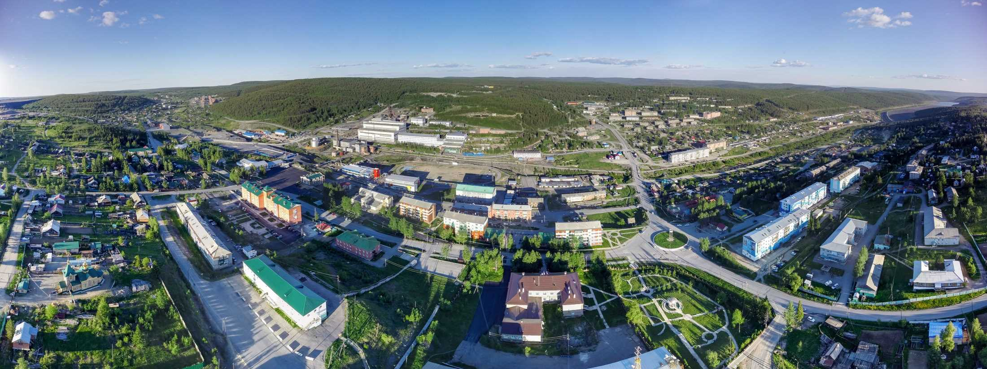

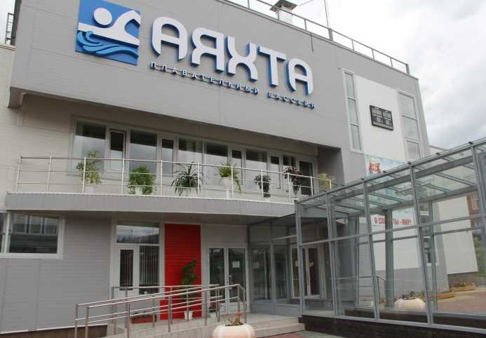
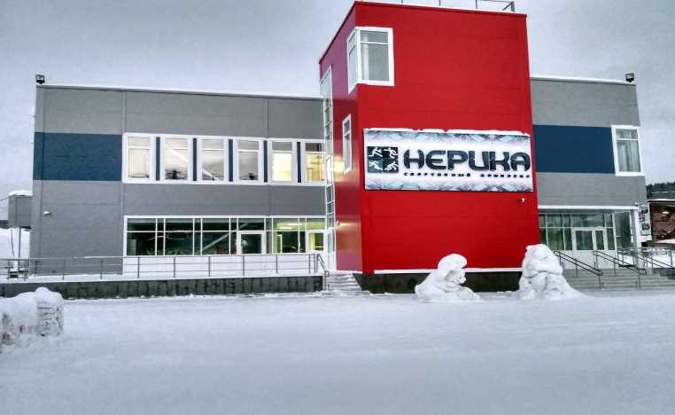
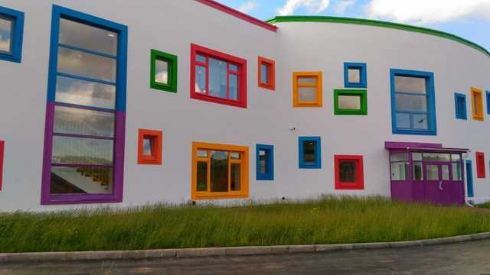
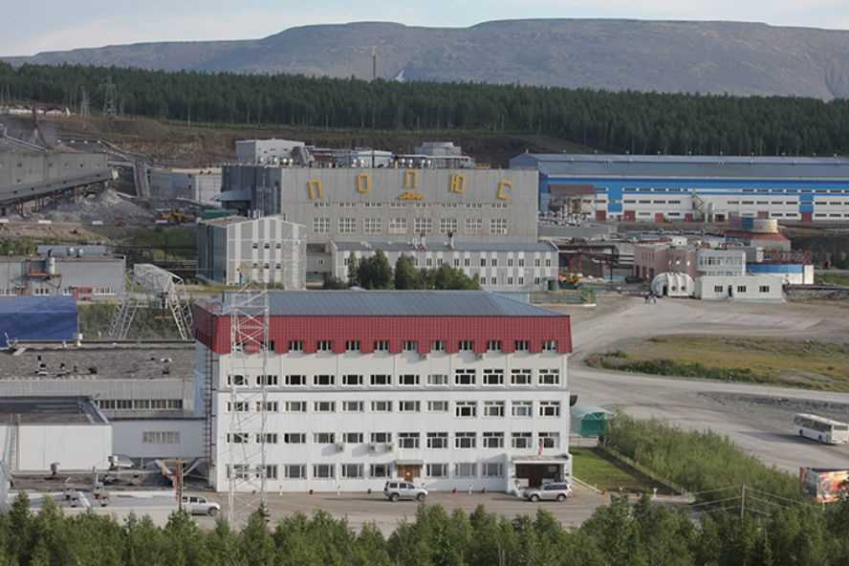
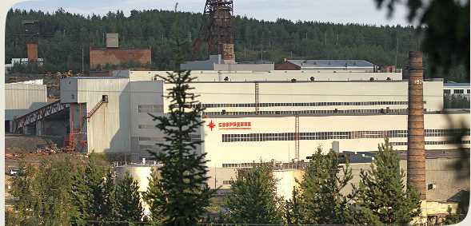
Инвестиционное развитие
Северо-Енисейского муниципального округа в целях улучшения качества жизни и благосостояния населения
Северо-Енисейского муниципального округа
Администрация Северо-Енисейского муниципального округа
2025 год
2020 год

Slide 2
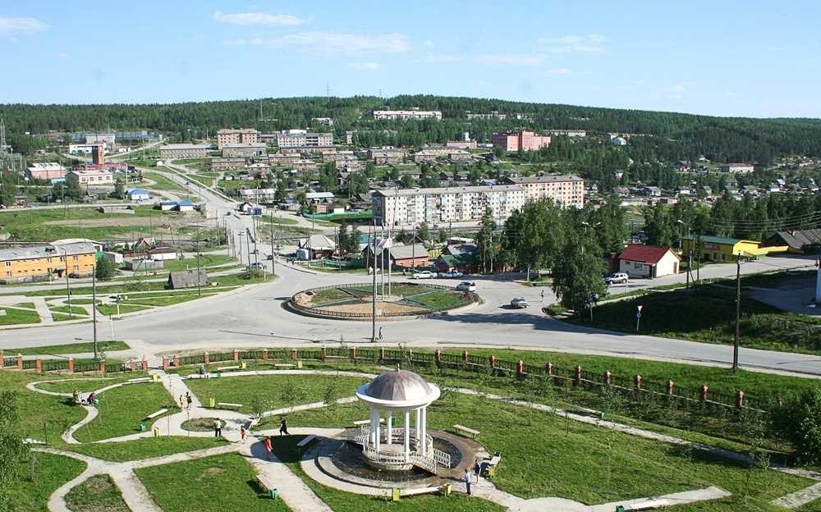

Инвестиционное развитие Северо-Енисейского муниципального округа
Содержание
1. Введение
Обращение Главы муниципального округа 3
Общие сведения о Северо-Енисейском муниципальном округе 6 6
2. Основные социально-экономические показатели 8
Уровень жизни населения 8
Среднемесячная заработная плата 9
Демография 13
Численность населения по основным возрастным группам 14
Промышленность 15
Сельское хозяйство 28
Малое и среднее предпринимательство, торговля 29
3. Инфраструктура 31
Строительство 31
Транспорт и связь 40
Топливно-энергетическое обеспечение 42
Образование 44
Здравоохранение 45
Культура 46
Физическая культура и спорт 47
4. Инвестиционная политика 48-66

Slide 3
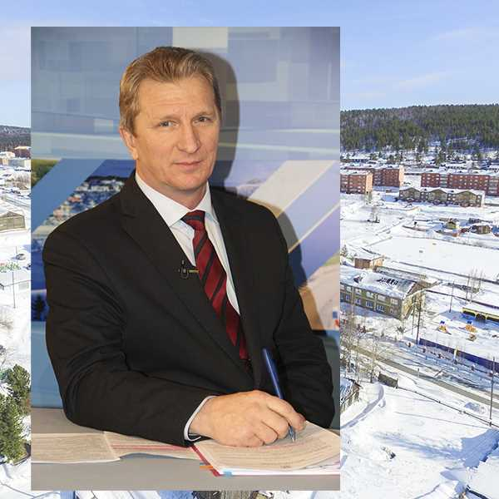
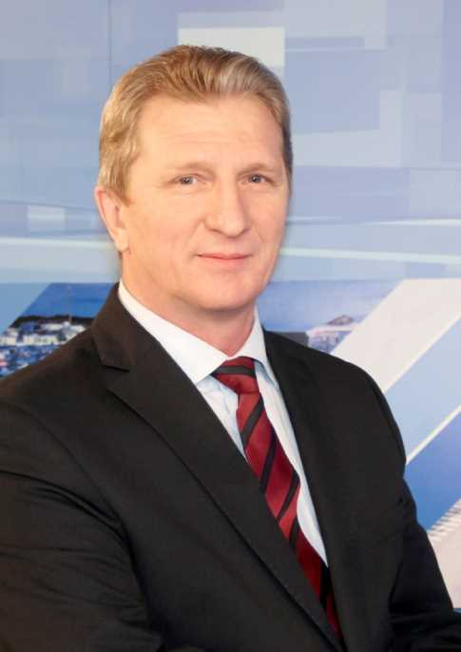
Инвестиционное развитие Северо-Енисейского муниципального округа
Глава Северо-Енисейского муниципального округа
Алексей
Николаевич
Рябцев
Уважаемые Дамы и Господа!
Северо-Енисейский муниципальный округ - образован 1 апреля 1932 года, находится на Крайнем Севере, входит в состав Нижнего Приангарья, является округом Крайнего Севера и принадлежит к числу наиболее крупных территориально - административных единиц Красноярского края.
Расположенный на севере Красноярского края и на юге Эвенкийского округа, Северо-Енисейский муниципальный округ занимает уникальное географическое положение, обеспеченное богатейшими природными ресурсами. Определяющим полезным ископаемым является золото, в основном рудное, и в меньшей степени россыпное.
Экономика округа – моноотраслевая. Базовая отрасль территории - золотодобывающая промышленность.
3

Slide 4
Инвестиционное развитие Северо-Енисейского муниципального округа
Золотодобывающая промышленность является основной отраслью экономики округа. На долю предприятий золотодобывающей отрасли приходится свыше 98,5 % от общего объема промышленного производства в округе, обеспечивает 82,3 % добычи золота в Красноярском крае и 20% всей золотодобычи России.
Среднегодовая численность постоянного населения округа составляет 8 241 чел., то есть менее 0,01 % общероссийской численности и около 0,2% численности населения Красноярского края.
Помимо золотодобывающей промышленности, экономическое положение Северо-Енисейского округа определяется развитием лесного хозяйства (лесозаготовка и лесопереработка), развиты транспорт и связь, жилищно-коммунальное хозяйство, торговая и снабженческая деятельность, а также производство пищевых продуктов (хлебобулочные и кондитерские изделия).
Об инвестиционной привлекательности Северо-Енисейского округа свидетельствует общий объем инвестиций в основной капитал предприятий и организаций за 2024 год составил 52,7 млрд. рублей. Кроме того, Северо-Енисейский округ является не только центром золотодобычи Красноярского края, но и центром развития инновационных технологий золотодобычи.
Показателем высокого уровня жизни и покупательской способности северо-енисейцев выступает среднемесячная заработная плата которая составила за 2024 год- 153,4 тыс. рублей и увеличилась с прошлым годом на 21,4%.
Транспортная инфраструктура Северо-Енисейского района представлена круглогодично действующим аэропортом и грунтовой автомобильной дорогой «Епишино - Северо-Енисейский» до города Енисейска с мостовым переходом через реку Енисей в районе п. Высокогорский. Основная доля всех промышленных грузов завозится по автомобильной дороге, протяженностью 291,04 км, находящейся на балансе КГКУ «Управление автомобильных дорог по Красноярскому краю». С 2016 года начаты работы по капитальному ремонту данной дороги. В 2024 году реконструкция автомобильной дороги «Епишино ‑ Северо-Енисейский» была продолжена, и на эти цели из краевого бюджета было выделено финансирование в сумме 658,1 млн. руб.
Развитие транспортной инфраструктуры округа просто необходимо для успешной реализации инвестиционных проектов на территории Северо-Енисейского муниципального округа, его дальнейшего эффективного развития, снижения себестоимости перевозимых грузов и увеличения налоговых поступлений в бюджеты всех уровней, а также создания комфортных условий проживания в округе для граждан, которые трудятся во благо нашего округа, края и страны в целом, обеспечивая 20% золотодобычи России.
Проведена реконструкция аэропорта в гп Северо-Енисейский и с 2020 года обеспечена возможность аэропорта работать в круглогодичном режиме приема воздушных судов в условиях плохой видимости «Ночной старт».
4

Slide 5
Инвестиционное развитие Северо-Енисейского муниципального округа
Северо-Енисейский муниципальный округ входит в Ангаро-Енисейский кластер. Инвестиционные проекты, реализуемые на территории округа и первостепенные объекты строительства входят в перечень приоритетных проектов Красноярского края.
На Красноярском экономическом форуме был дан старт новому приоритетному межрегиональному проекту «Енисейская Сибирь», в который входят 9 главных перспективных инвестиционных проектов, в том числе проект «Развитие инфраструктуры и освоение ресурсной базы Ангаро-Енисейского экономического района», включающий в себя строительство моста в округе поселка Высокогорский, благодаря которому Северо-Енисейский муниципальный округ в настоящее время имеет круглогодичное сообщение с «большой землей». Развитие инфраструктуры дало импульс для появления различных видов экономической активности: транспортные услуги, строительство, торговля и т.п.
В целях сохранения высокого уровня жизни населения в Северо-Енисейском округе ежегодно вводятся в эксплуатацию новые, современные, благоустроенные жилые дома, построенные за счет средств бюджета Северо-Енисейского округа.
Благодаря строительству новых благоустроенных жилых домов, доля благоустроенного жилья в округе увеличилась более чем втрое. Доля ветхого и аварийного муниципального жилья в округе ежегодно снижается. Если в 1996 году она составляла более 60,5%, то в 2024 году доля ветхого и аварийного муниципального жилья составила всего 1,2 %. Обеспеченность жильем в 2023 году на одного человека в округе составила 28,9 кв.м.
Реализация мероприятий направленных на социально-экономическое развитие Северо-Енисейского округа дает свои положительные результаты, важным подтверждением которых является сохранение за Северо-Енисейским округом лидирующих позиций по уровню социальной обеспеченности граждан и достигнутых значений показателей деятельности органов местного самоуправления среди всех муниципальных округов Красноярского края.
Инвестиционная привлекательность округа обусловлена и непосредственной близостью к уникальным природным ресурсам и уникальной красотой северной природы, что делает Северо-Енисейский округ универсальной площадкой для развития промышленного потенциала.
Ключевыми факторами успешного развития Северо-Енисейского округа на ближайшее десятилетие определены основные направления социальной и демографической политики: модернизация поселковой и социальной инфраструктуры, внедрение новых систем энергосбережения, улучшение жилищно-бытовых условий населения, формирование комфортной городской среды, благоустройство объектов и территорий населенных пунктов округа, повышение доступности и качества образования, медицинских услуг, соответствующих требованиям инновационного развития территории и, конечно, рост благосостояния населения Северо-Енисейского округа.
Мы заинтересованы в том, чтобы бизнес в Северо-Енисейском округе был эффективным, стабильным и безопасным, чтобы налоги поступали в бюджеты всех уровней, развивалась экономика и улучшалось качество жизни и благосостояния североенисейцев.
Вместе мы достигнем больших высот! А.Н. Рябцев
5

Slide 6
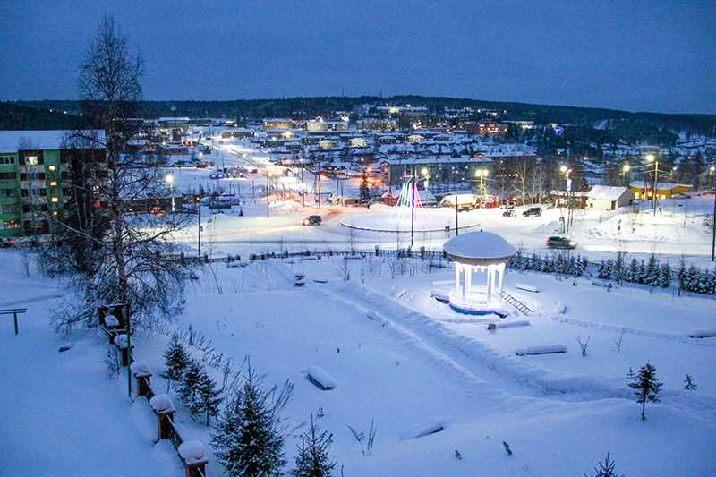
Инвестиционное развитие Северо-Енисейского муниципального округа
Общие сведения о Северо-Енисейском округе
Северо-Енисейский округ является Крайним Севером;
входит в экономическую зону Нижнего Приангарья;
базовая отрасль территории – золотодобывающая
промышленность;
центр развития инновационных технологий в
золотодобывающей промышленности;
свыше 98,5% объема промышленного производства
в округе приходится на золотодобычу;
объем золотодобычи округа составляет - 82,3 %
объема золотодобычи Красноярского края и
20 % объема золотодобычи России;
постоянное население по данным Красноярскстата на 01.01.2025 составляет 8 173 человека;
уровень безработицы в округе является одним из самых низких в Красноярском крае – 0,2%;
округ является донорской территорией и основным налогоплательщиком в Красноярском крае;
бюджетная обеспеченность на одного жителя - одна из самых высоких в Красноярском крае (расходы бюджета на одного жителя за 2024 год составили 496,43 тыс. руб.);
на протяжении многих лет округ занимает лидирующие позиции по социальному обеспечению населения и по уровню достигнутых значений показателей деятельности органов местного самоуправления среди муниципальных округов Красноярского края.
6

Slide 7
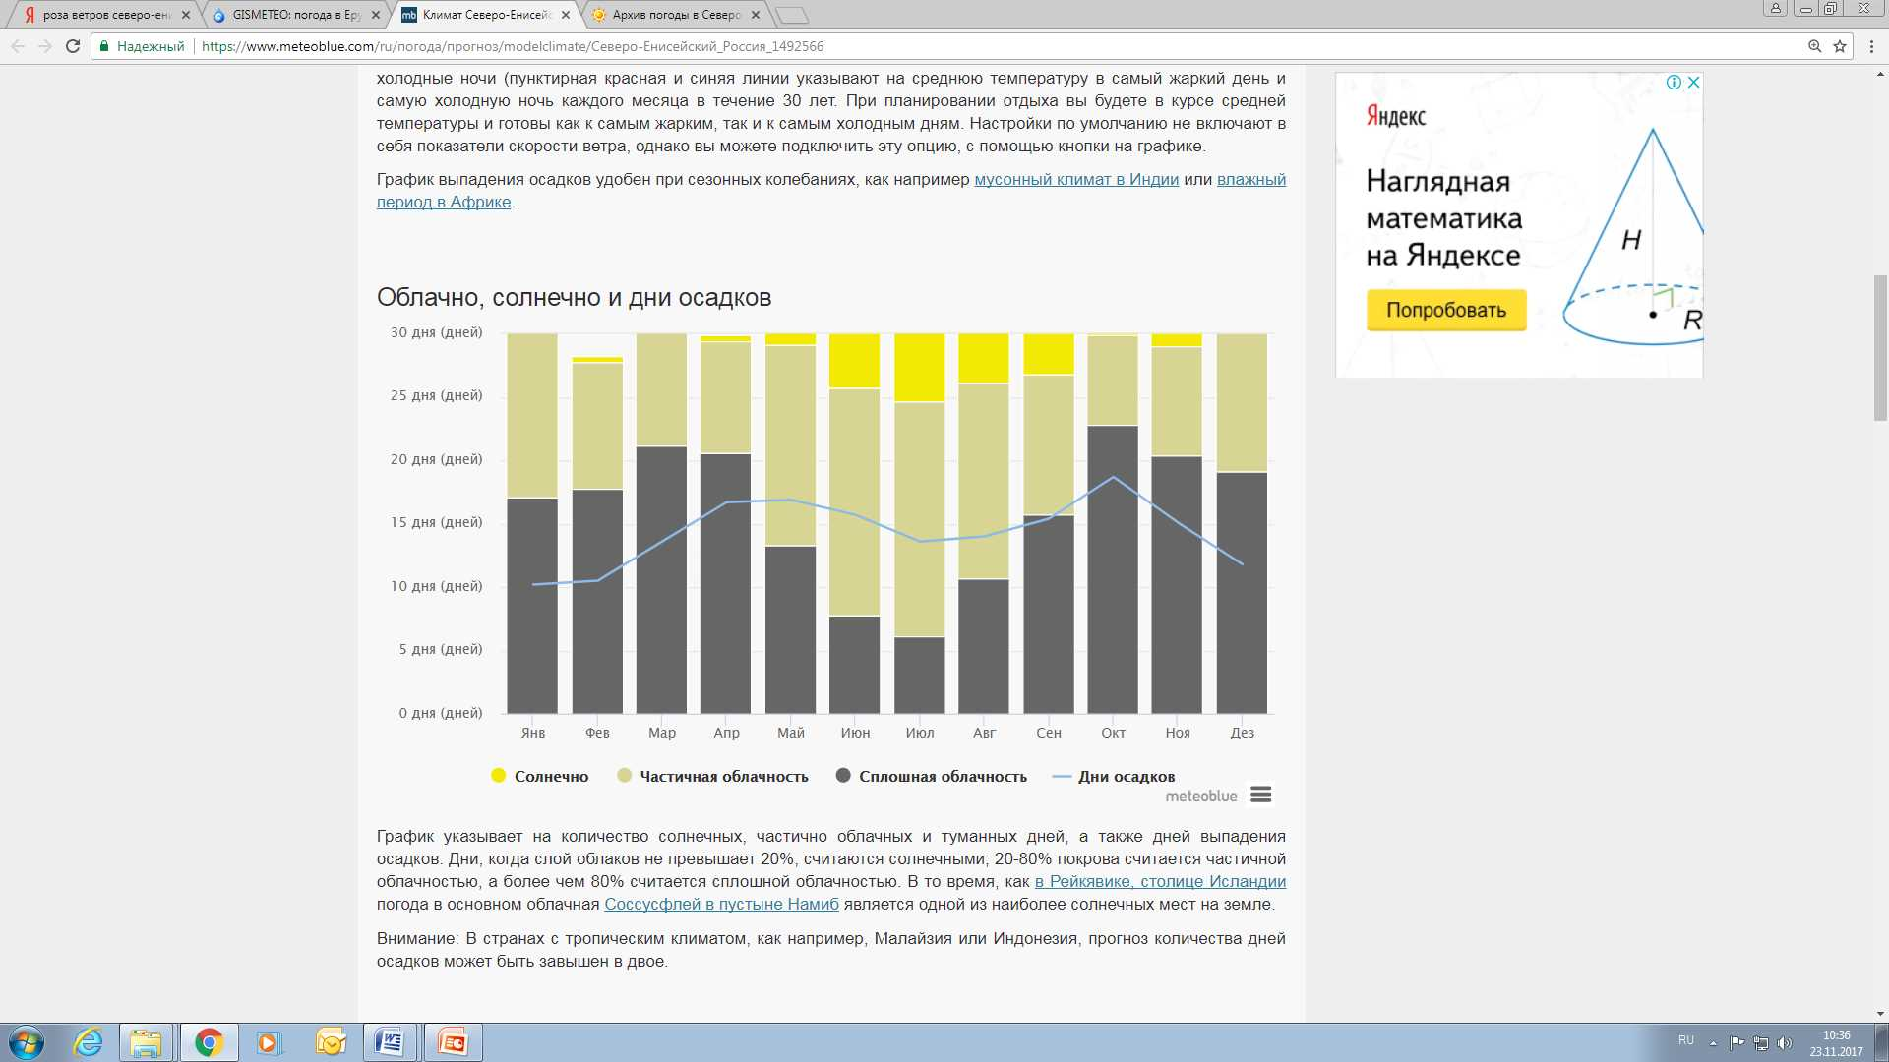
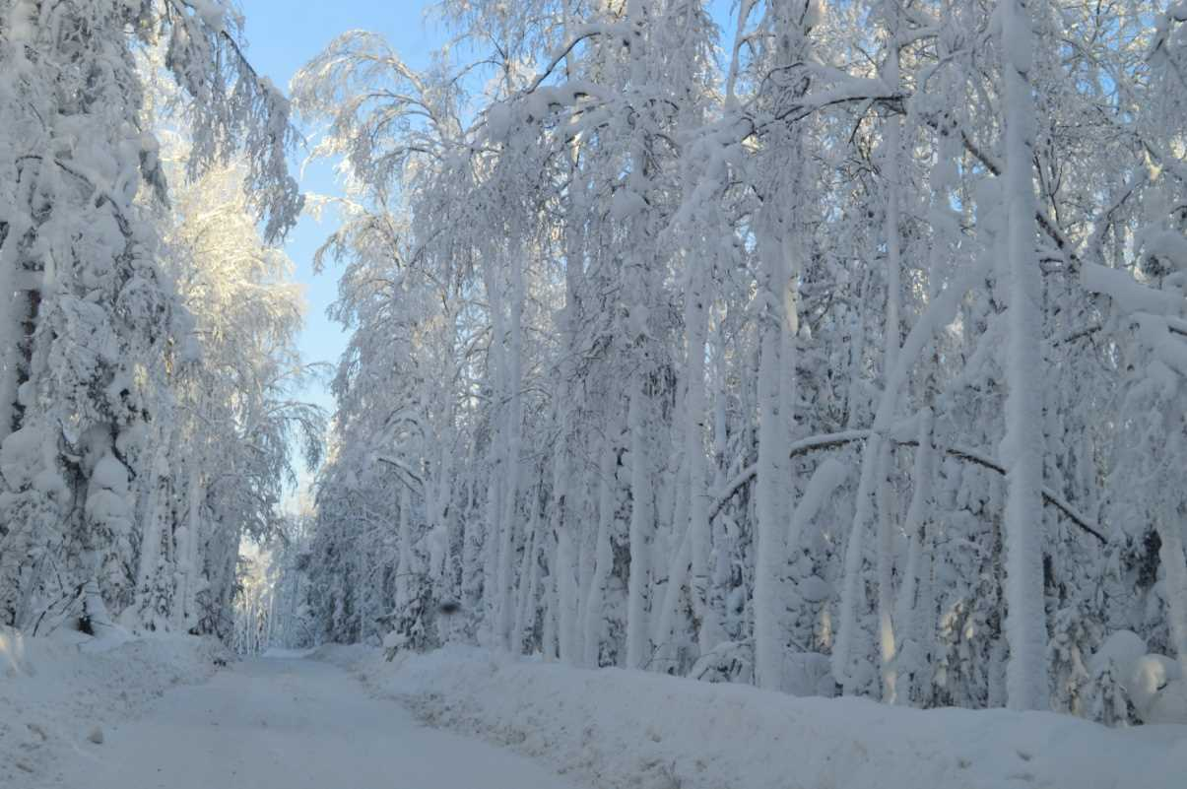
Инвестиционное развитие Северо-Енисейского муниципального округа
Северо-Енисейский округ расположен на Крайнем Севере Красноярского края.
Территория округа включает в себя 9 населённых пунктов
с центром – городской поселок Северо-Енисейский.
4 730 275, 6 Га.
площадь Северо-Енисейского муниципального округа
Плотность населения составляет
0,17 чел./кв.км.
7

Slide 8
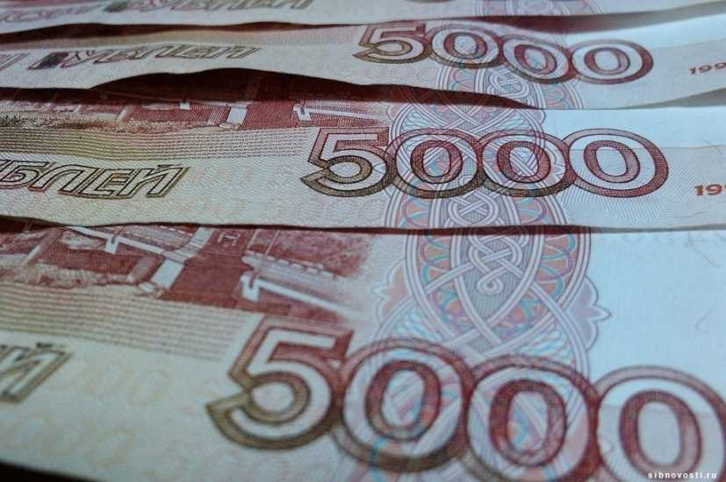
Инвестиционное развитие Северо-Енисейского муниципального округа
Основные социально-экономические показатели
Уровень жизни населения Северо-Енисейского муниципального округа
153,4 тыс. руб.
среднемесячная заработная плата работников предприятий, организаций и учреждений округа
Развитие экономики округа положительно отражается на уровне жизни населения Северо-Енисейского муниципального округа.
Проводимая в Северо-Енисейском муниципальном округе политика в области оплаты труда направлена на повышение жизненного уровня работников всех сфер деятельности.
Задолженность по заработной плате на территории Северо-Енисейского муниципального округа отсутствует.
51,6 тыс. руб.
минимальный размер оплаты труда
30,2 тыс. руб.
величина прожиточного минимума
2 место
занимает Северо-Енисейский муниципальный округ в Красноярском крае по уровню начисленной среднемесячной заработной платы работников предприятий, организаций и учреждений округа
8

Slide 9
Инвестиционное развитие Северо-Енисейского муниципального округа
Среднемесячная заработная плата
Среднемесячная заработная плата работников предприятий, организаций и учреждений Северо-Енисейского муниципального округа
Наименование показателей | годы
 | 2019 | 2020 | 2021 | 2022 | 2023 | 2024
Среднемесячная заработная плата по округу, руб. | 91 076,4 | 104 930,1 | 107 458,6 | 114 928,5 | 126 358,0 | 153 411,20
Темп роста среднемесячной заработной платы, % | 99,2 | 115,2 | 102,4 | 106,9 | 110,04 | 121,41
Сравнение среднемесячной заработной платы по округу с аналогичным показателем по Красноярскому краю и по Российской Федерации
Среднемесячная заработная плата по Российской Федерации, руб. | 44 324,0 | 51 083,0 | 57 244,0 | 65 338,0 | 74 854,0 | 87 952,0
Отношение среднемесячной заработной платы по Северо-Енисейскому округу к среднемесячной заработной плате по Российской Федерации | 2,1 раза | 2,1 раза | 1,9 раза | 1,8 раза | 1,7 раза | 1,7 раза
Среднемесячная заработная плата по Красноярскому краю, руб. | 55 184,2 | 60 107,4 | 66 411,1 | 77 988,4 | 87 475,6 | 97 926,0
Отношение среднемесячной заработной платы по Северо-Енисейскому округу к среднемесячной заработной плате по Красноярскому краю | 1,6 раза | 1,7 раза | 1,6 раза | 1,5 раза | 1,4 раза | 1,6 раза
9

Slide 10
Инвестиционное развитие Северо-Енисейского муниципального округа
Динамика среднемесячной заработной платы, начисленной всем работникам предприятий, организаций и учреждений Северо-Енисейского округа, руб.
10

Slide 11
Инвестиционное развитие Северо-Енисейского муниципального округа
Среднемесячная заработная плата работников бюджетной сферы
Наименование показателей | 2019 | 2020 | 2021 | 2022 | 2023 | 2024
Среднемесячная заработная плата в сфере образования | 47 466,0 | 49 289,0 | 56 178,0 | 58 222,0 | 62 998,0 | 74 310,0
Среднемесячная заработная плата в сфере здравоохранения | 53 269,6 | 66 689,4 | 65 231,9 | 77 678,0 | 84 148,0 | 94 358,9
Среднемесячная заработная плата в сфере культуры | 67 496,2 | 73 048,0 | 77 119,0 | 83 721,0 | 92 775,0 | 107 325,0
Среднемесячная заработная плата в сфере физической культуры и спорта | 47 653,0 | 51 493,0 | 58 593,0 | 60 924,0 | 68 716,0 | 78 125,0
Образование
Наименование показателей | 2019 | 2020 | 2021 | 2022 | 2023 | 2024
Среднемесячная заработная плата учителей | 60 037,0 | 69 296,0 | 77 447,0 | 79190,0 | 86 270,0 | 104 257,3
Среднемесячная заработная плата воспитателей | 50 740,6 | 51 026,0 | 52 956,2 | 55 084,7 | 69 000,0 | 72 394,6
Среднемесячная заработная плата обслуживающего персонала | 32 486,9 | 34 005,2 | 37 762,1 | 40 682,0 | 41 295,0 | 55 925,6
Здравоохранение
Наименование показателей | 2019 | 2020 | 2021 | 2022 | 2023 | 2024
Среднемесячная заработная плата врачей | 103 623,8 | 127 611,8 | 126 149,0 | 144 228,6 | 155 769,0 | 171 615,2
Среднемесячная заработная плата среднего медицинского персонала | 51 031,6 | 65 409,7 | 62 381,0 | 71 210,6 | 73 822,0 | 85 235,9
Среднемесячная заработная плата младшего медицинского персонала | 43 470,2 | 67 424,7 | 51 643,5 | 54 576,3 | 65 179,0 | 70 083,2
11

Slide 12
Инвестиционное развитие Северо-Енисейского муниципального округа
Культура
Наименование показателей | 2019 | 2020 | 2021 | 2022 | 2023 | 2024
Управление культуры Администрации Северо-Енисейского муниципального округа | 69 696,0 | 75 209,0 | 86 354,0 | 99 872,0 | 96 617,0 | 104 308,0
МБУ «Централизованная клубная система» | 63 910,0 | 68 020,0 | 71 453,0 | 78 941,0 | 91 966,0 | 106 398,0
МБУ «Централизованная библиотечная система» | 66 571,0 | 71 565,0 | 76 579,0 | 77 574,0 | 91 386,0 | 110 122,0
МБУ ДО «Северо-Енисейская детская школа искусств» | 70 332,0 | 70 275,0 | 79 036,0 | 83 187,0 | 89 134,0 | 104 309,0
МБУ «Муниципальный музей истории золотодобычи Северо-Енисейского муниципального округа» | 65 631,0 | 74 022,0 | 84 284,0 | 92 296,0 | 100 523,0 | 108 755,0
Спорт
Наименование показателей | 2019 | 2020 | 2021 | 2022 | 2023 | 2024
Отдел физической культуры, спорта и молодежной политики | 65 634,0 | 79 175,0 | 101 587,0 | 96 437,0 | 105 552,0 | 118 197,0
МКУ СК «Нерика» | 47 319,0 | 51 782,0 | 52 261,0 | 53 232,0 | 60 565,0 | 69 333,0
12

Slide 13
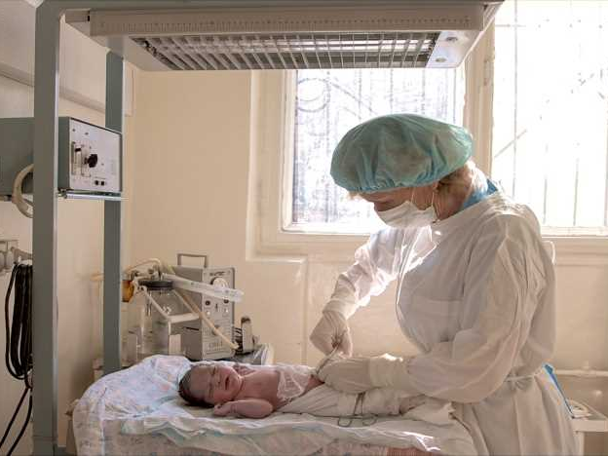
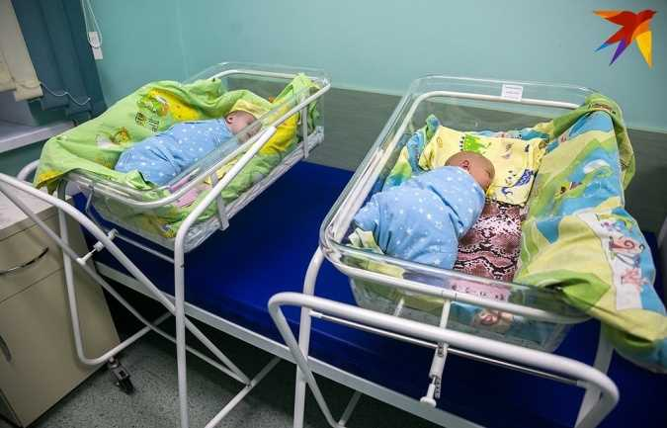
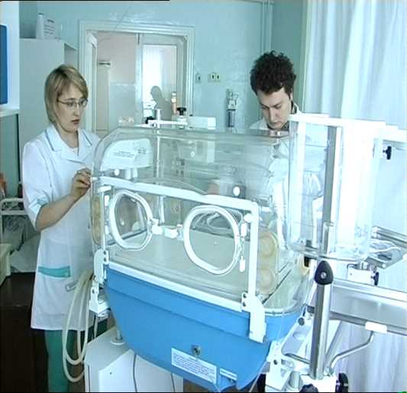
Инвестиционное развитие Северо-Енисейского муниципального округа
Демография
Динамика численности населения Северо-Енисейского округа
Наименование показателя | Ед. изм. | 2018 | 2019 | 2020 | 2021 | 2022 | 2023 | 2024
Численность населения (среднегодовая) | чел. | 10 947 | 10 473 | 10 131 | 9 890 | 8 572 | 8 400 | 8 241
Прибыло | чел. | 673 | 383 | 585 | 377 | 514 | 523 | 502
Выбыло | чел. | 965 | 1070 | 589 | 783 | 635 | 667 | 604
Миграционный прирост/отток населения | чел. | -292 | -687 | -4 | -406 | -121 | -144 | -102
Родилось | чел. | 109 | 123 | 95 | 89 | 88 | 73 | 85
Умерло | чел. | 103 | 98 | 114 | 140 | 128 | 111 | 119
Естественный прирост/снижение населения | чел. | 6 | 25 | -19 | -51 | -40 | -38 | -34
В 2020-2024 годах наблюдается естественная убыль населения Северо-Енисейского округа
Миграция является важнейшим фактором изменения численности населения Северо-Енисейского округа. По данным Красноярскстата в 2024 году на территории Северо-Енисейского района миграционный отток составил 102 человека.
На 1000 населения рождаемость составляет
8 детей
13

Slide 14
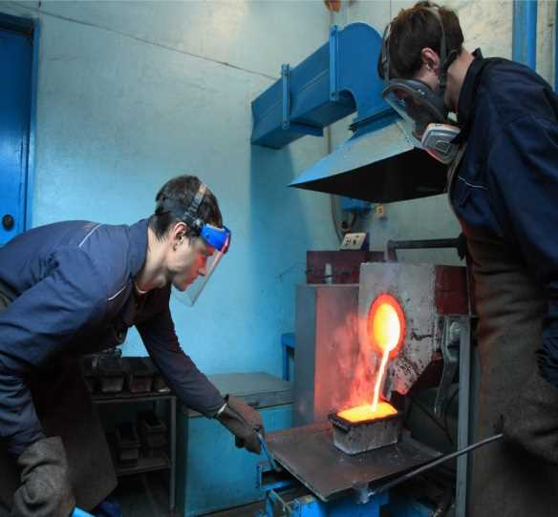
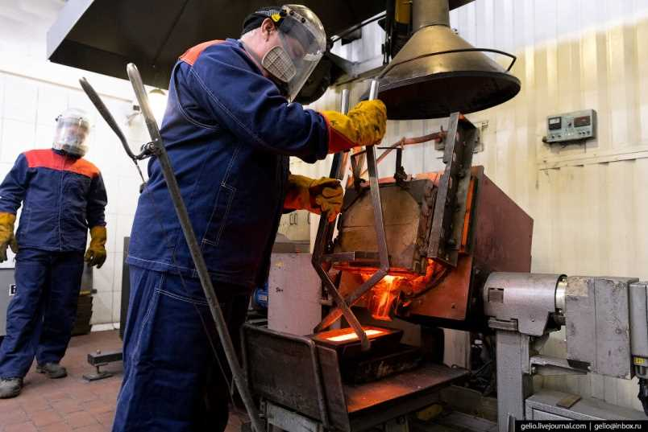
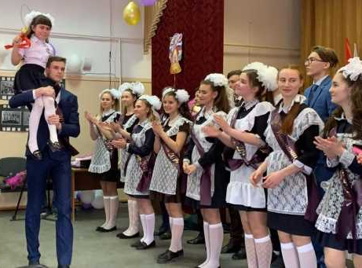
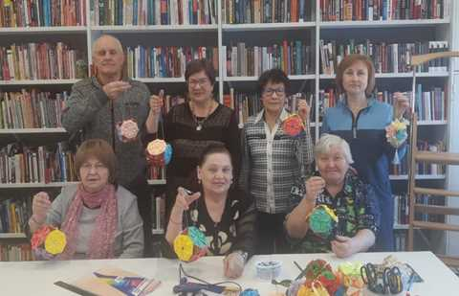
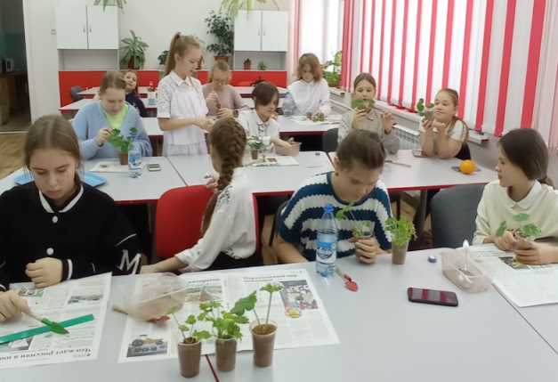
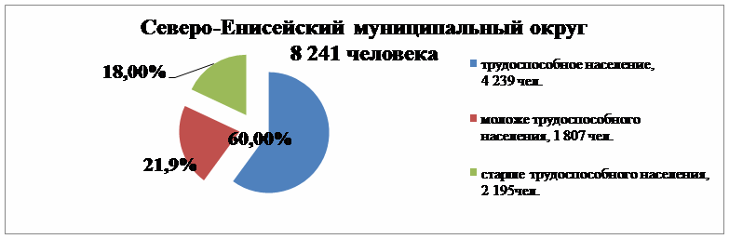
Инвестиционное развитие Северо-Енисейского муниципального округа
Численность постоянного населения в трудоспособном возрасте по основным возрастным группам
14

Slide 15
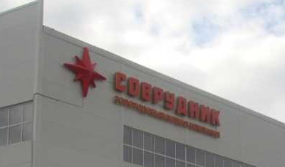
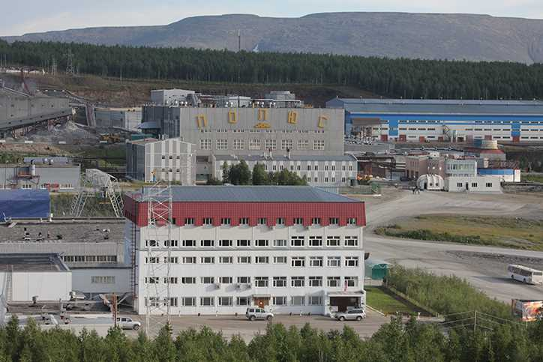
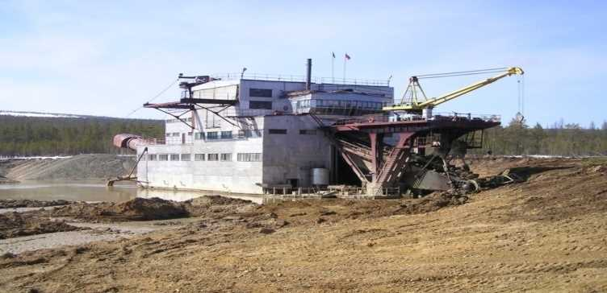
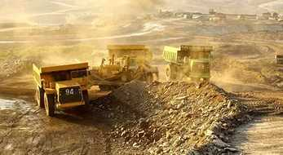
Инвестиционное развитие Северо-Енисейского муниципального округа
Промышленность
Промышленность Северо-Енисейского муниципального округа – моноотраслевая.
Основной отраслью экономики округа является золотодобывающая промышленность.
Удельный вес объема добычи полезных ископаемых (золото) в структуре промышленного производства Северо-Енисейского округа составляет 98,5 %.
В числе других отраслей промышленности развиты лесопереработка (для нужд ЖКХ и строительства), производство пищевых продуктов (хлебобулочные и кондитерские изделия), развит транспорт, связь, жилищно-коммунальное хозяйство, торговая и снабженческая деятельность.
Объем промышленного производства в сфере добычи полезных ископаемых Северо-Енисейского округа в 2024 году составил 436,5 млрд. рублей .
Объем золотодобычи в натуральных величинах за 2024 год составил 66,212 тн.
Доля золотодобычи Северо-Енисейского округа в объемах золотодобычи Красноярского края составляет 82,3%, и 20% по России.
15

Slide 16
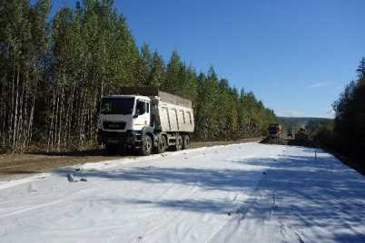
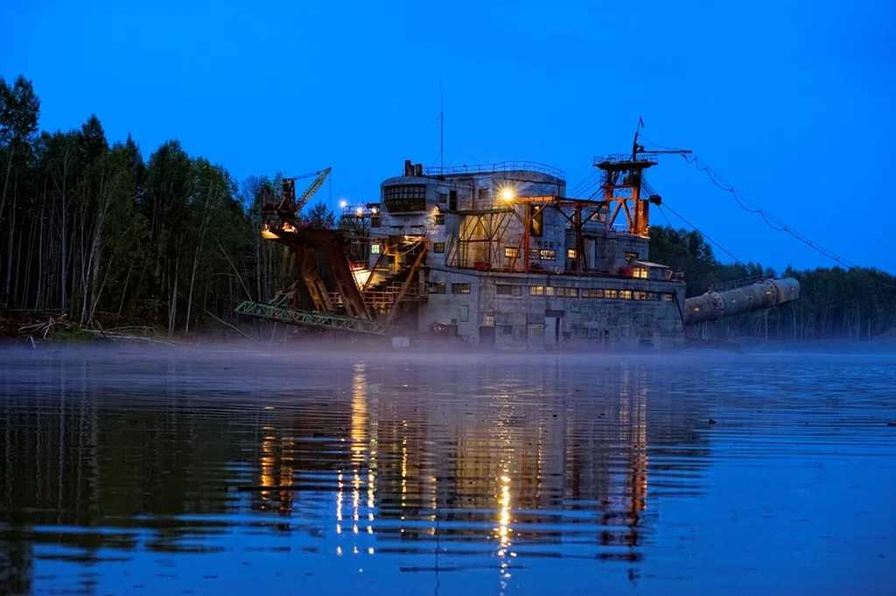

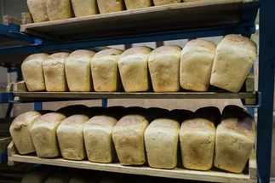

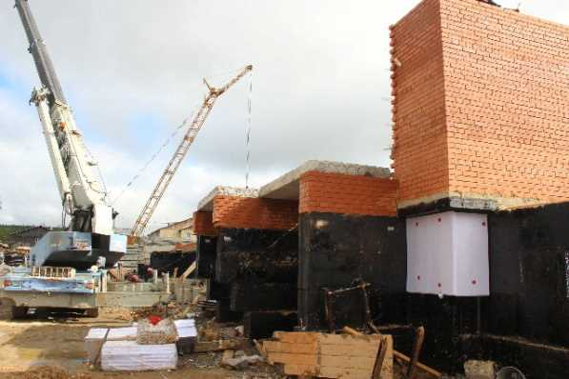
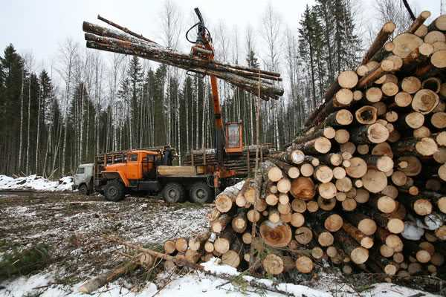
Инвестиционное развитие Северо-Енисейского округа
Промышленность
Структура отгруженных товаров собственного производства, выполненных работ и услуг по отраслям экономики, в %
Добыча полезных ископаемых
98,5 %
Производство и распределение энергетических ресурсов
0,2%
Обрабатывающие производства
1,0 %
Прочие
0,1 %
Водоснабжение, водоотведение, организация сбора и утилизация отходов
0,2 %
16

Slide 17
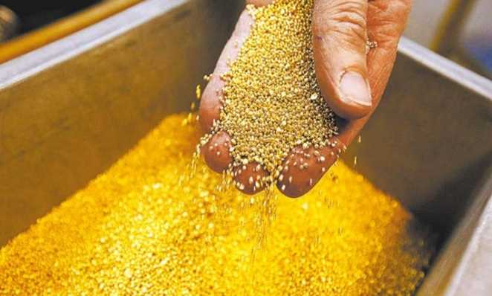
Инвестиционное развитие Северо-Енисейского муниципального округа
Промышленность
В Северо-Енисейском округе эксплуатируются месторождения россыпного и рудного золота Северо-Енисейского кряжа.
Основными золотодобывающими предприятиями, действующими на территории округа, являются: АО «Полюс Красноярск», ООО «Соврудник», ООО АС « Прииск Дражный», ОАО «Красноярская горно-геологическая компания» филиал Северная геологоразведочная экспедиция», ООО Горнорудная компания «Амикан».
Объемы добычи золота в Северо-Енисейском округе с 1996 по 2024 годы (кг)

Slide 18
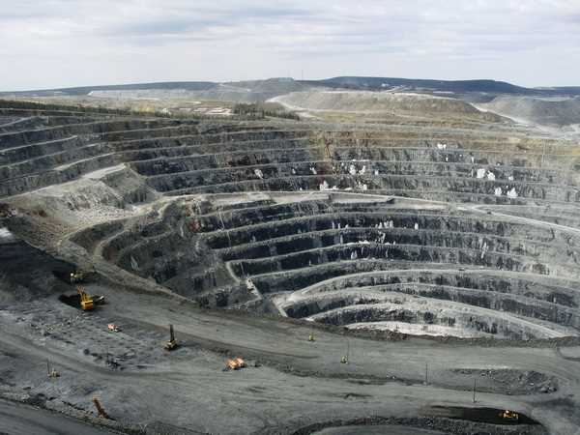
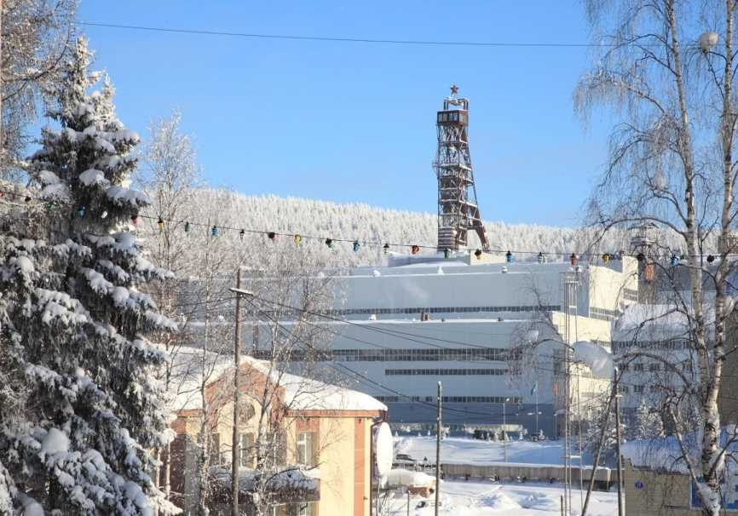
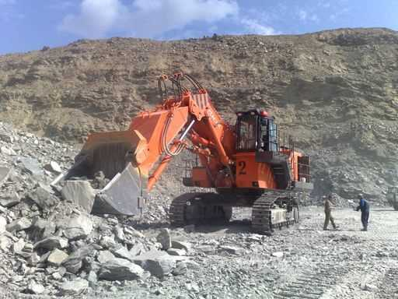
Инвестиционное развитие Северо-Енисейского муниципального округа
ООО «Соврудник»
Является градообразующим предприятием Северо-Енисейского округа и входит в первую десятку золотодобывающих компаний страны. Предприятие создано при участии Администрации Северо-Енисейского округа и осуществляет деятельность с 1998 года, специализируется на добыче рудного золота открытым способом с переработкой руды на золотоизвлекательной фабрике «Советская» и ЗИФ «Высокое» с получением конечного продукта в слитках.
В 2010 году ООО «Соврудник» без остановки рабочего процесса провел реконструкцию золотоизвлекательной фабрики «Советская», что позволило предприятию при общем снижении среднего содержания золота в руде увеличить объем золотодобычи и поднять производительность по переработке руды.
Добыча руды осуществляется на 5 карьерах: Эльдорадо, Северо-Западный, Добрый, Ишмурат, ЗИФ «Высокое».
Переработку руды осуществляет золотоизвлекательная фабрика «Советская» и ЗИФ «Высокое».
Логистика: автомобильная дорога «Епишино-Северо-Енисейский до города Енисейска с мостовым переходом через реку Енисей в районе п. Высокогорский.
Инновационная деятельность: Предприятием впервые с 2004 года освоена инновационная технология кучного выщелачивания, позволяющая перерабатывать руду с невысоким содержанием золота. Эта технология позволила получать металл непосредственно на месте добычи руды, без существенных затрат по ее транспортировке на золотоизвлекательную фабрику. Впервые в практике золотодобычи, технология кучного выщелачивания применялась в суровых климатических условиях Крайнего Севера.

Slide 19
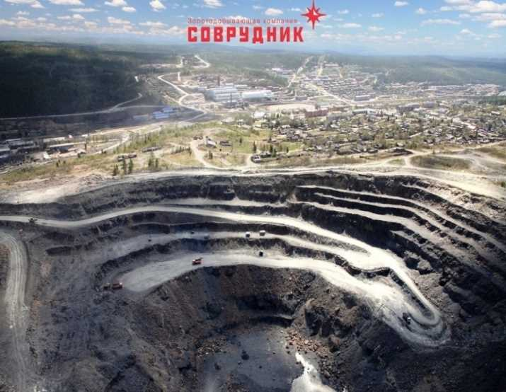
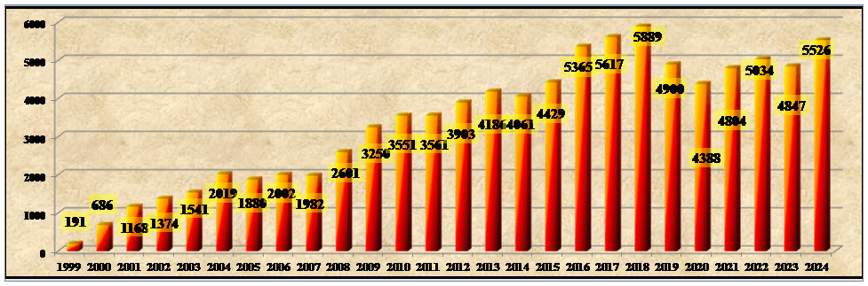
Инвестиционное развитие Северо-Енисейского муниципального округа
ООО «Соврудник»
Собственная научно-исследовательская лаборатория предприятия позволяет в полном объеме моделировать всю технологическую цепочку фабрики «Советская» и ЗИФ «Высокое», определяя оптимальные технологические схемы переработки сырья.
На предприятии работает 3 537 человека. Среднемесячная заработная плата работников за 2024 год составила 141,9 тыс. руб.
Годовой объем выпускаемой продукции (золото, кг.) составил в 2024 году – 5 526 кг. Выручка от реализации продукции, работ, услуг за 2024 год составила 39 048 млн. руб. За период с 1996 по 2024 годы объем золотодобычи составил 88,7 тонны.
Реализуемый инвестиционный проект: «Освоение золоторудных месторождений Нойбинской площади Северо-Енисейского округа Красноярского края».
В рамках реализации проекта был запущен современный горнообогатительный комбинат с новой золотоизвлекательной фабрикой производительностью по переработке руды до 6 млн. тонн и золотодобычей более 5 тонн золота в год. Сложность и масштаб этого проекта определяли его удаленность далеко в тайге и суровые северные условия, в которых велось строительство ГОКа с «нулевого уровня». Данный инвестиционный проект входит в комплексный инвестиционный проект развития Красноярского края «Енисейская Сибирь».
Срок реализации проекта: 2019-2023 годы (1-й этап инвестиционная стадия); 2024-2028 годы (2-я стадия промышленная эксплуатация: запуск 1-й и 2-й линии ГОК). Количество создаваемых мест более 1500 человек.
Объемы добычи золота ООО «Соврудник» с 1999 по 2024 год (кг)

Slide 20
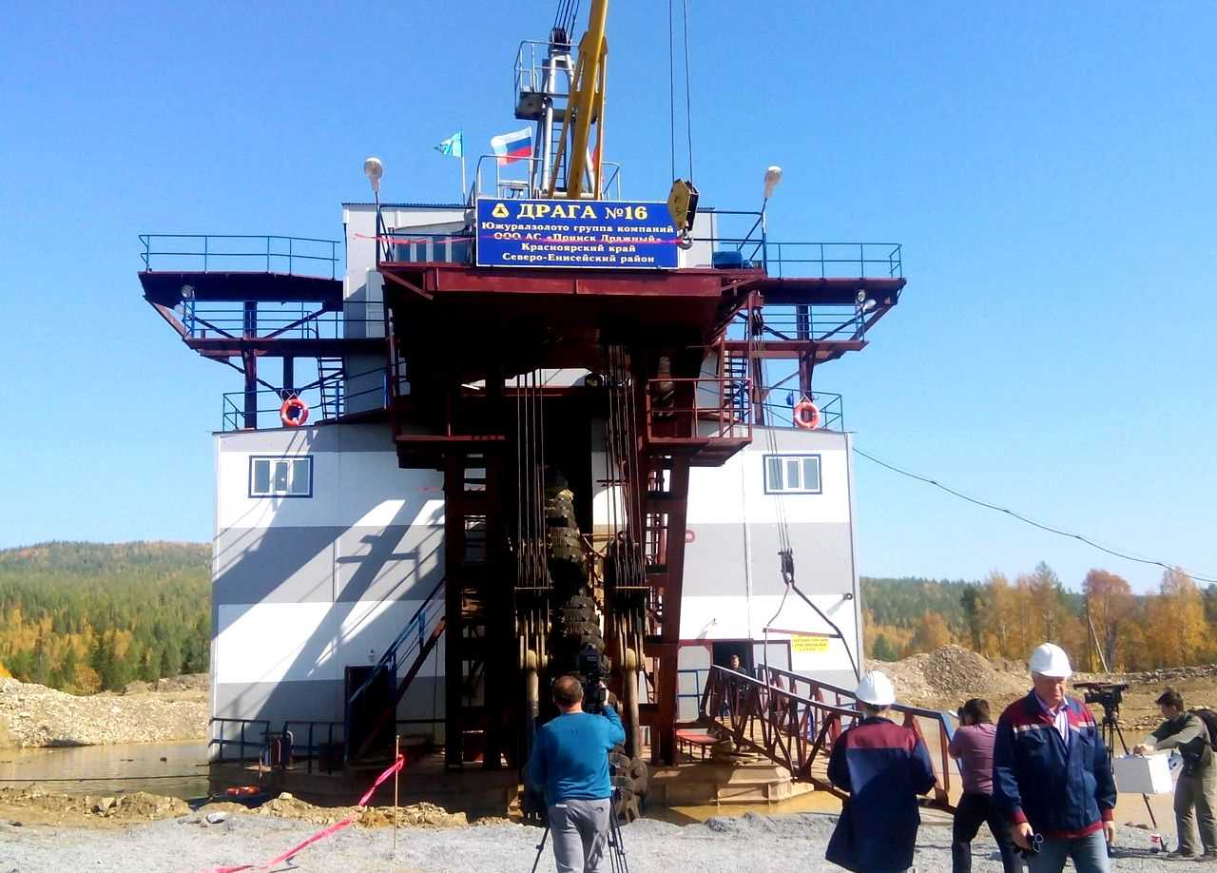
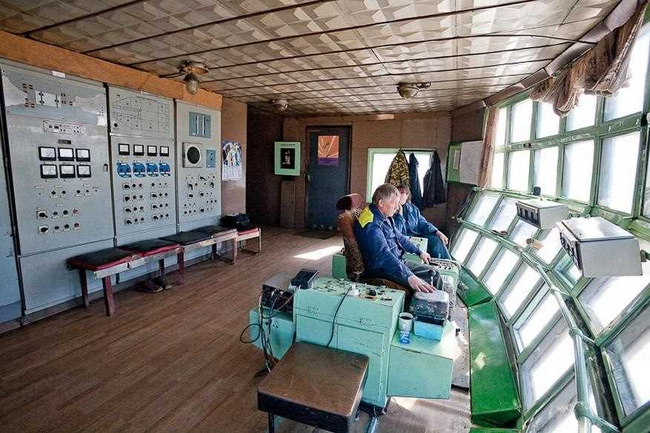
Инвестиционное развитие Северо-Енисейского муниципального округа
ООО АС «Прииск Дражный»
Является градообразующим предприятием для поселков Новая Калами, Вангаш и Тея Северо-Енисейского муниципального округа. Предприятие создано при участии Администрации Северо-Енисейского округа в 1998 году, имеет 8 драг, участок вскрышных и горно-подготовительных работ, центральные ремонтно-механические мастерские с литейным, кузнечным, механическим и наплавочным цехами и станцией для выработки кислорода, а также автотранспортный цех.
Предприятие имеет лицензии на право пользования недрами с целью добычи россыпного золота как дражным, так и гидромеханическим способом разработки.
Логистика: автомобильная дорога «Епишино-Северо-Енисейский» до города Енисейска с мостовым переходом через реку Енисей в районе п. Высокогорский.
Добыча руды осуществляется на 2 карьерах:
Карьер Новая Калами драгами № 14, 121, 122, 222.
Карьер Вангаш драгами № 10, 16, 23, 251.
Для участка гидромеханической добычи предприятием получена лицензия на добычу россыпного золота.
20

Slide 21
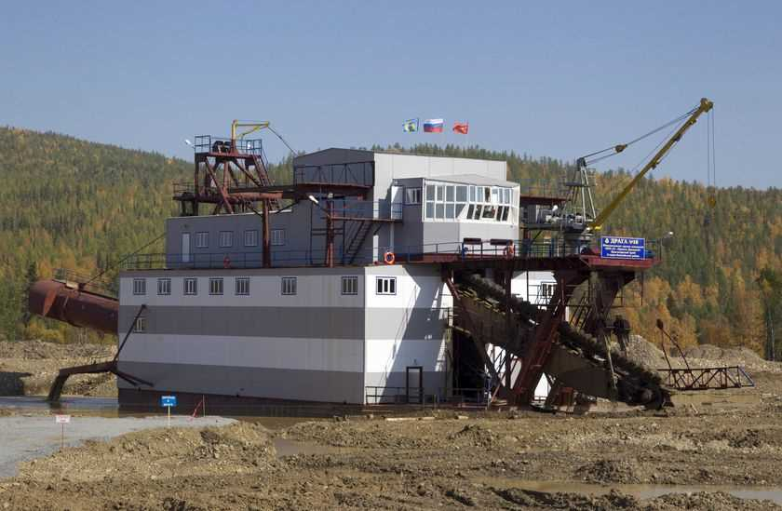
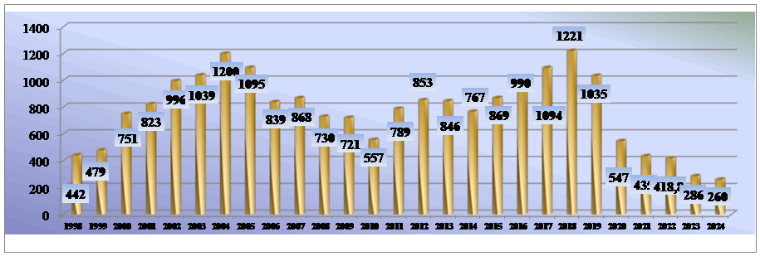
Инвестиционное развитие Северо-Енисейского района
ООО АС «Прииск Дражный»
Численность работающих на предприятии 537 человека. Среднемесячная заработная плата работников – 109,9 тыс. руб.
Дражная золотодобыча на протяжении ряда лет имела тенденцию роста. Годовой объем выпускаемой продукции (золото, кг.) в 2024 году составил 260,0 кг. За период с 1998 года по 2024 год объем добычи золото составил 20,9 тонны.
Карьер гидромеханической добычи - одно из новых и стремительно развивающихся производственных направлений ООО АС «Прииск Дражный». В составе карьера работают 3 добычных участка, оснащенных промывочными приборами суммарной производительной мощностью по промывке горной массы 1,5 млн. куб. м. в год.
Объемы добычи золота ООО АС «Прииск Дражный» с 1998 по 2024 год (кг)

Slide 22
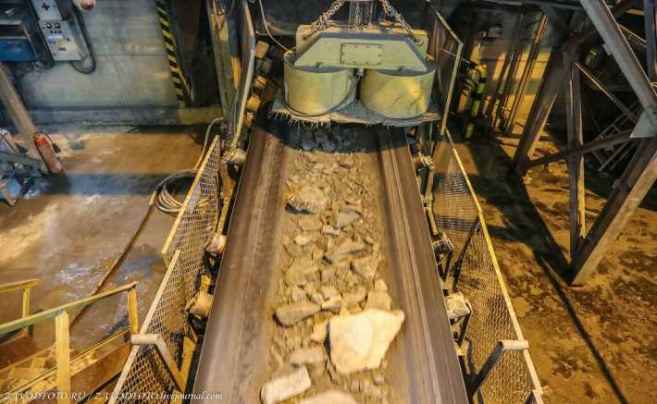
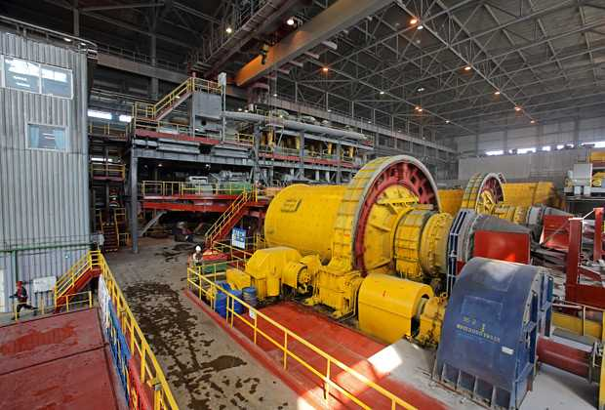
Инвестиционное развитие Северо-Енисейского муниципального округа
АО «Полюс Красноярск»
Предприятие мирового уровня – крупнейший производитель золота в России и одна из 5 ведущих мировых золотодобывающих компаний по объему золота. АО «Полюс Красноярск» входит в ТОП-3 мировых лидеров по запасам золота, что является фундаментом для устойчивого роста производства, также является крупным налогоплательщиком края.
Добыча руды осуществляется на 2 карьерах:
Восточный, Благодатный.
Переработку руды осуществляют 4 перерабатывающие фабрики.
Объем добычи золота предприятием за период с 1996 по 2024 годы составил 977,0 тонн. Добыча золота увеличилась в 9,2 раза с 6,1 тонн в 1996 году до 60,4 тонн в 2024 году.
Инновационная деятельность:
АО «Полюс Красноярск» применяет уникальную технологию биологического окисления упорных мышьяковисто-сурьмянистых (сульфидных) золотосодержащих руд, которая впервые в мире адаптирована для промышленного применения в условиях Крайнего Севера. Это уникальная технология переработки сульфидных руд BIONORD, которая является собственной разработкой и гордостью компании.
Перспективное планирование: до 2030 года предприятием запланированы к реализации проекты по освоению 4 очереди карьера Восточный, Панимбинского месторождения, месторождений в Мотыгинском районе (Раздолинский рудный узел).
Численность работающих на предприятии 4 592 человека.
АО «Полюс Красноярск»обеспечивает стабильный рост заработной платы своим работникам. За 2024 год среднемесячная заработная плата работников составила 235,07 тыс. руб.
Для своих работников АО «Полюс Красноярск» построил 14 общежитий и 2 многоквартирных дома.
22

Slide 23
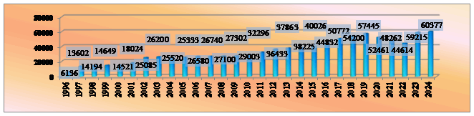
Инвестиционное развитие Северо-Енисейского муниципального округа
АО «Полюс Красноярск»
Золотодобывающее предприятие АО «Полюс Красноярск» предприятие мирового уровня – лидер по производству золота в России и входит в 4-ку ведущих мировых компаний – производителей золота. АО «Полюс Красноярск» занимает первое место по объемам золотодобычи в Красноярском крае, является одним из крупнейших налогоплательщиков края.
Реализует 3 инвестиционных проекта
«Увеличение золотодобывающих и золотоизвлекающих мощностей месторождение «Благодатное» (ЗИФ-5). Увеличение добывающих и золотоизвлекающих мощностей месторождение «Благодатное» (ЗИФ-5). Срок реализации проекта 2021-2028 годы. Проект заключается в строительстве новой золотоизвлекательной фабрики (ЗИФ 5) по переработке руды месторождения «Благодатное» производительностью 8,3 млн.тонн/год. Заявленная стоимость проекта 36 700,00 млн. рублей. Количество создаваемых рабочих мест на 356 человек.
инвестиционный проект «Модернизация и развитие отделений бактериального окисления», в рамках которого производится расширение и модернизация передела БИО»
инвестиционный проект «Освоение глубоких горизонтов Олимпиадинского месторождения»
Объемы добычи золота АО «Полюс Красноярск» с 1996 по 2024 год (кг)
23

Slide 24
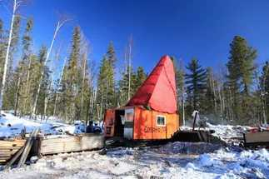
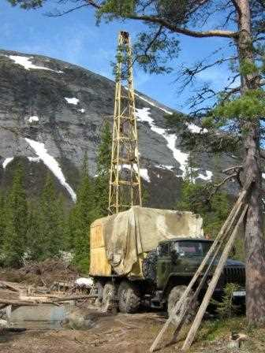
Инвестиционное развитие Северо-Енисейского муниципального округа
Северная геологоразведочная экспедиция
Филиал ОАО «Красноярскгеология» (Северная ГРЭ)
Предприятие специализируется на поисках и разведке месторождений рудного и россыпного золота, ведет добычу золота.
Добыча руды: в настоящее время активно отрабатываются участки россыпного золота в долине реки Колоромо. Получены новые лицензии на геологическое изучение, разведку и добычу россыпного золота и рудного золота.
Логистика: автомобильная дорога «Епишино-Северо-Енисейский» с мостовым переходом через реку Енисей в районе п. Высокогорский.
Инновационная деятельность :
Направлена на укрепление производственного потенциала, наращивание объемов работ и услуг, повышение их рентабельности на базе внедрения достижений научно-технического прогресса и рыночных методов хозяйствования.
Введены в эксплуатацию доводочные модули, позволившие значительно увеличить извлечение мелкого золота и сократить потери металла в процессе извлечения из недр.
Предприятием постоянно внедряются прогрессивные технологии добычи и обогащения россыпного золота.
Внедрение новых более экологичных технологий, позволяет с минимальным ущербом извлекать до 90 % золота из отрабатываемых россыпей без применения химических реагентов.
Предприятие освоило сложнейшие, высоко-производительные технологии буровых работ.
24

Slide 25
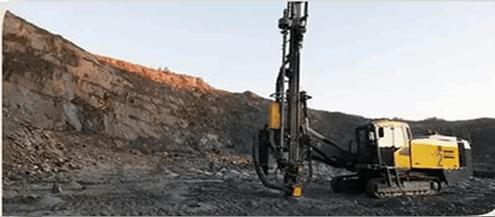
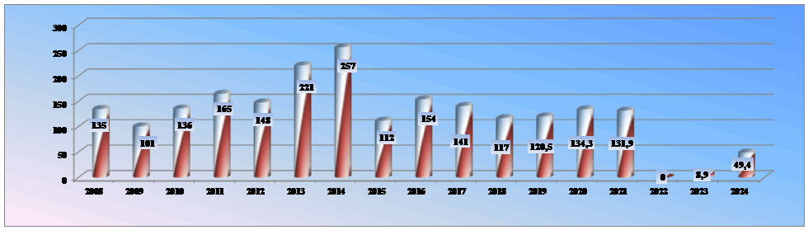
Инвестиционное развитие Северо-Енисейского муниципального округа
Северная геологоразведочная экспедиция Филиал ОАО «Красноярскгеология» (Северная ГРЭ)
Численность работающих на предприятии - 220 человек.
Среднемесячная заработная плата работников – 145,73 тыс.руб. Наряду с геологическим изучением, разведкой, предприятие добывает золото. С 2008 года по 2024 год добыто золота - 2,1 тонны. За 2024 год объем золотодобычи предприятия составил 49,4 кг. В 2022 году Северная ГРЭ не занималась добычей золота, а проводила работы по геологическому исследованию и разведкой природных ресурсов.
Предприятием уделяется большое внимание вопросам социально-культурного и бытового обеспечения работников. Вахтовые поселки оснащены современными передвижными домиками со всеми удобствами, столовой и баней. Предприятие имеет репутацию надежного партнера золотодобывающих компаний по выполнению работ и заказов на проведение колонкового бурения.
Объемы добычи золота Северной геологоразведочной экспедиции с 2008 по 2024 годы (кг)
25

Slide 26
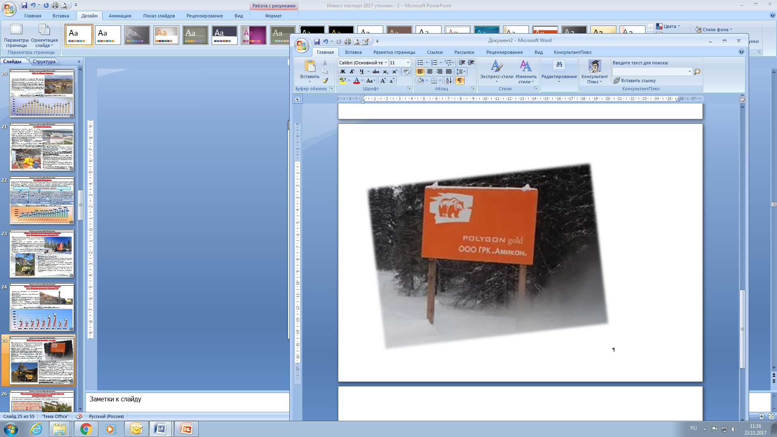
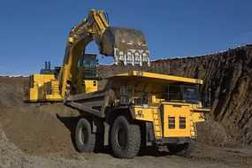
Инвестиционное развитие Северо-Енисейского муниципального округа
ООО Горно-рудная компания «Амикан»
Основным видом деятельности предприятия является геологоразведочные, геофизические и геохимические работы. Предприятие осуществляет деятельность по добыче руд и песков драгоценных металлов.
Добыча руды осуществляется на месторождении «Ведугинское» открытым и подземным способом.
Добытая руда вывозится для переработки в АО «Полюс Красноярск».Численность работающих на предприятии 517 человека. За 2024 год среднемесячная заработная плата работников – 203,5 тыс. руб.
Инвестиционная деятельность:
Предприятие реализует инвестиционный проект «Строительство горнодобывающего и перерабатывающего предприятия на базе золоторудного месторождения «Ведугинское», в рамках которого ведется разработка и освоение запасов месторождения открытым и подземным способом и строительство горно-обогатительного комбината, а также объектов инженерной инфраструктуры.
Производственная мощность по добыче руды 850 тыс. тонн в год, технологическая схема обогащения руд до получения концентратов, выпуск металла в концентрате на уровне 3600 кг. в год.
Разрабатываемые и реализуемые проекты, входящие в инвестиционный проект:
-Подземный рудник. I этап строительства. Капитальные горные выработки до горизонта (-305) м.
-Отработка месторождения открытым способом (2-я очередь).
-Строительство обогатительной фабрики «Ведуга» и Хвостохранилище обогатительной фабрики «Ведуга».
-ПС 220 кВ Амикан.
Объекты инфраструктуры на Ведугинском месторождении:
-Строительство площадки ОГР Карьер Ведуга.
-Центральная лаборатория.
-Административно-бытовой корпус с пешеходной галереей.
-Строительство водозабора подземных вод на участке «руч. Золотой» для питьевого и хозяйственно-бытового и технического водоснабжения. Сроки выполнения проекта: 2021-2027 годы. Количество создаваемых рабочих мест 627 человек.
26

Slide 27


Инвестиционное развитие Северо-Енисейского муниципального округа
Промышленное производство в других отраслях экономики Северо-Енисейского округа
К данным видам производств относится – обработка древесины и производство изделий из дерева, производство воды, теплоэнергии, электроэнергии, производство хлеба и хлебобулочных изделий.
Заготовкой и вывозкой древесины, производством изделий из древесины занимаются предприятия в округе: муниципальное унитарное предприятие «Управление коммуникационным комплексом Северо-Енисейского округа», ООО «ДОК «Енисей», ООО «ЛесКом», ООО «ЛЗЦ», ООО «Северный лес» и др.
Показатели 2024 года:
заготовка древесины – 345,0 тыс. пл. куб. м.
деловая древесина – 277,0 тыс. пл. куб. м.
пиломатериалы - 0,3 тыс. пл. куб. м.
Производство хлеба и хлебобулочных изделий, а также кондитерских изделий осуществляет муниципальное предприятие Северо-Енисейского округа «Хлебопек» для реализации продуктов населению округа и АО «Полюс Красноярск» для собственных нужд предприятия.
За 2024 год МП «Хлебопек» выпущено хлеба и хлебобулочных изделий 406,1 тонн, в том числе: хлеба –389,9 тонн,
кондитерских изделий – 16,2 тонн.
27

Slide 28


Инвестиционное развитие Северо-Енисейского муниципального округа
Сельское хозяйство
Северо-Енисейский муниципальный округ – промышленный округ Крайнего Севера.
Агропромышленного комплекса и сельскохозяйственных товаропроизводителей на территории округа нет.
Сельское хозяйство развито только на уровне личных подсобных хозяйств граждан.
Несмотря на суровые климатические условия Крайнего Севера, население Северо-Енисейского округа активно занимается животноводством и растениеводством.
В поселках организованы сезонные сельскохозяйственные распродажи и ярмарки выходного дня. Гражданам отведены специальные места на универсальном рынке, которые предоставляются на безвозмездной основе для реализации самопроизведенной сельскохозяйственной продукции.
Показатели развития животноводства
на территории Северо-Енисейского округа
Показатели развития растениеводства
на территории Северо-Енисейского округа
Наименование показателя | 2022 год | 2023 год | 2024 год | Темп роста 2024 года к 2023 году, %
Крупнорогатый скот (голов) | 95 | 86 | 70 | 81,4
в т.ч.коровы (голов) | 43 | 39 | 28 | 72,0
Свиньи (голов) | 6 | 0 | 8 | 100,0
овцы и козы (голов) | 25 | 30 | 15 | 50,0
Лошади | 3 | 3 | 3 | 100,0
Сельскохозяйственная птица | 1627 | 0 | 1593 | 100,0
Наименование показателя | 2022 год | 2023 год | 2024 год | Темп роста 2024года к 2023 году, %
Производство продукции растениеводства жителями Северо-Енисейского округа | 719,1 | 614,7 | 510,4 | 83,0
в том числе:
картофель | 646,6 | 551,8 | 444,4 | 80,5
овощи | 72,5 | 62,9 | 66,0 | 4,7
28

Slide 29

Инвестиционное развитие Северо-Енисейского муниципального округа
Малое и среднее предпринимательство
Малое предпринимательство в Северо-Енисейском округе представлено в сфере торговли, пассажироперевозок и грузоперевозок, предоставления бытовых услуг населению.
Количество организаций малого и среднего предпринимательства и индивидуальных предпринимателей, по годам
Наименование показателя | Ед. изм. | 2018 год | 2019 год | 2020 год | 2021 год | 2022 год | 2023 год | 2024 год
Количество организаций малого и среднего предпринимательства | ед. | 32 | 28 | 34 | 38 | 37 | 39 | 43
Количество индивидуальных предпринимателей | ед. | 173 | 167 | 150 | 145 | 149 | 162 | 168
В Северо-Енисейском округе в сфере малого и среднего предпринимательства функционирует :
224 объекта торговли и общественного питания, в том числе:
64 магазинов;
30 торговое место;
20 торговых павильона;
13 аптек, аптечных пунктов и киосков;
66 объектов, предоставляющих различные услуги населению.
29

Slide 30

Инвестиционное развитие Северо-Енисейского муниципального округа
Нормативно правовая база для малого и среднего предпринимательства
Подпрограмма «Развитие малого и среднего предпринимательства на территории Северо-Енисейского района» муниципальной программы «Развитие местного самоуправлении», утвержденная постановлением администрации Северо-Енисейского района от 21.10.2013 № 514-п.
Центр содействия малому и среднему предпринимательству в Северо-Енисейском муниципальном округе, работающий по принципу «одно окно», утвержденный постановлением администрации Северо-Енисейского района от 12.08.2009 № 201-п.
Совет предпринимателей Северо-Енисейского муниципального округа, образованный в целях обеспечения практического взаимодействия органа местного самоуправления и предпринимателей района, консолидации их интересов для выработки предложений по основным направлениям социально-экономического развития района (постановление администрации Северо-Енисейского района от 07.09.2017 № 345-п «О создании Совета предпринимателей Северо-Енисейского района»)Координационный совет в области развития малого и среднего предпринимательства в Северо-Енисейском округе, утвержденный постановлением администрации Северо-Енисейского района от 12.12.2008 № 582-п.
Совет по улучшению инвестиционного климата в Северо-Енисейском округе, который является открытым совещательным органом, позволяющим согласовывать и координировать действия бизнеса и власти в вопросах улучшения инвестиционного климата. Председателем Совета является Глава Северо-Енисейского муниципального округа (постановление администрации Северо-Енисейского района от 19.06.2018 № 199-п «О Совете по улучшению инвестиционного климата в Северо-Енисейском муниципальном округе»).
Комиссия по мониторингу и анализу социально-экономического состояния Северо-Енисейского округа является постоянным коллегиальным органом, созданным для осуществления мониторинга и контроля социально- экономического состояния Северо-Енисейского округа, а также своевременной разработки и принятия мер по его стабилизации, улучшению, смягчению возможных негативных внешних воздействий (распоряжение администрации Северо-Енисейского района от 16.12.2008 № 613-ос «О создании комиссии по мониторингу и анализу социально-экономического состояния Северо-Енисейского района»). Возглавляет Глава Северо-Енисейского муниципального округа.
30

Slide 31
Инвестиционное развитие Северо-Енисейского муниципального округа
Инфраструктура
Строительство
За период с 1996 по 2024 год
в Северо-Енисейском округе построено и введено в эксплуатацию 231 жилых домов, это 2308 квартир, общей площадью жилья 154,7 тыс. кв. м.
За пределами Северо-Енисейского округа для его жителей приобретено 294 квартиры общей площадью 14,9 тыс. кв.м.
Снесено 596 аварийных домов, а это 1 765 квартир общей площадью
71,29 тыс. кв.м.
В Северо-Енисейском округе ежегодно строятся современные, благоустроенные жилые дома, обеспечивая североенисейцев комфортными и благоустроенными квартирами.
Доля ветхого и аварийного муниципального жилья в округе снизилась с 60,5 % в 1996 году до 1,2 % в 2024 году,
а доля благоустроенного жилья в округе увеличилась более чем втрое.
Обеспеченность жильем в 2024 году на одного человека в округе составила 28,9 кв.м.
За период с 1996 по 2024 год осуществлено строительство следующих наиболее значимых для района объектов
31

Slide 32

В городском поселке Северо-Енисейский построены следующие объекты:
Инвестиционное развитие Северо-Енисейского муниципального округа
Школа № 1 с бассейном
Три детских сада
Стадион
Двенадцать 60-ти квартирных домов
Один 45-ти квартирный дом
Шесть 30-ти квартирных домов
Один 24-х квартирный дом
Один 20-ти квартирный дом
Семь 16-ти квартирных домов
Три 12-ти квартирных дома
Два 8-ми квартирных дома
Четыре 2-х квартирных дома
Четыре 2-х квартирных дома
18 квартирный дом (ДМС № 1)
Терапевтическое отделение
Шесть магазинов
Гостиница «Актолик»
Объекты благоустройства:
Ландшафтный парк «Радуга»» и сквер Победы и Труда
Объект благоустройства «Сквер любви, семьи и верности»
Объект благоустройства «Мишка на Севере»
Объект благоустройства «Семья»
32

Slide 33
В городском поселке Северо-Енисейский построены следующие объекты:
Инвестиционное развитие Северо-Енисейского муниципального округа
Комплексное благоустройство ул. Ленина и ул. Фабричная в гп Северо-Енисейский «Северная параллель»
Комплекс бытового обслуживания граждан, с баней на 50 мест
Объекты сетей теплоснабжения
Реконструкция канализационного коллектора
Полигон твердых бытовых отходов (ТКО)
Православный храм
Офисное многофункциональнное здание по ул. Фабричная, 3
Крытый плавательный бассейн «Аяхта»
Крытая хоккейная коробка
Физкультурно - спортивный комплекс «Нерика»
Очистные сооружения сточных вод мощностью 2500 м.куб./сут.
Универсальный рынок
Модернизация помещения детской районной библиотеки и центральной районной библиотеки (Модельные библиотеки): Модельная детская библиотека и модернизированная взрослая библиотека.
Проведена реконструкция взлетно-посадочной полосы аэропорта в гп Северо-Енисейский
Торговый комплекс «Апельсин» в гп Северо-Енисейский
Конечный остановочный пункт межпоселкового общественного транспорта в гп Северо-Енисейский
Водовод от водораздела «Оллоноконовский» до насосно-фильтруемой станции (НФС) в гп Северо-Енисейский
Кладбище
33

Slide 34

В поселке Тея построены следующие объекты:
Инвестиционное развитие Северо-Енисейского муниципального округа
Школа
Специальный дом для ветеранов войны и труда (МБУ социального обслуживания «Комплексный центр социального обслуживания населения Северо-Енисейского района»)
Тейская врачебная амбулатория
Библиотека
Три 24-ти квартирных дома
Пять 16-ти квартирных домов
Два 12-ти квартирных дома
Один 8-ми квартирный дом
Девять 4-х квартирных домов
Один 2-х квартирный дом
Баня
Объекты сетей теплоснабжения
Полигон твердых бытовых отходов (ТКО)
Магазин
Объекты коммунальной инфраструктуры микрорайона «Тарасовский», в том числе очистные сооружения мощностью 200 м3/сут.
Открытый стадион
Крытая хоккейная коробка
Спортивный (борцовский) зал с лыжной базой
Строительство 24-х квартирного дома в микрорайоне «Тарасовский»
Объект благоустройства: Благоустройство территории ТОС «Тарасовский»
34

Slide 35

В поселке Вангаш построены следующие объекты:
Инвестиционное развитие Северо-Енисейского муниципального округа
Школа
Фельдшерско-акушерский пункт
Сельский дом культуры
Один 5-ти квартирный дом
Семь 4-х квартирных домов
Один 3-х квартирный дом
Баня
Котельная и сети теплоснабжения
Полигон твердых бытовых отходов (ТКО)
Объекты благоустройства: Игровой комплекс «Беговой барабан», «Спортивные рекорды»
В поселке Новоерудинский построены следующие объекты:
Два 4-х квартирных дома
Один 2-х квартирный дом

Slide 36

В поселке Новая Калами построены следующие объекты:
Инвестиционное развитие Северо-Енисейского муниципального округа
Котельная
Школа
Дом культуры
Стадион
Десять 4-х квартирных домов
Один 2-х квартирный дом
Административное здание с пристройкой офисных помещений
Кафе
Сооружения сетей теплоснабжения
Полигон твердых бытовых отходов
Баня
В поселке Енашимо построены следующие объекты:
Один 4-х квартирный дом
Баня

Slide 37

В поселке Брянка построены следующие объекты:
Инвестиционное развитие Северо-Енисейского муниципального округа
Школа
Клубное помещение
Семь 4-х квартирных домов
Один 3-х квартирный дом
Объекты сети теплоснабжения
Магазин
Кафе «Золотая речка» ИП Самышкин Олег Анатольевич
Кафе «Пристань» ИП Петрова Елена Владимировна
Кафе «Большой Пит» ИП Зырянова Ирина Владимировна
Пост ГАИ
Модульное административно-хозяйственное здание (АСФ, гараж МУП «УККР»)
37

Slide 38

В поселке Вельмо построены следующие объекты:
Инвестиционное развитие Северо-Енисейского муниципального округа
Школа
Два 4-х квартирных дома
Один 3-х квартирный дом
Три 1 квартирных дома
Магазин «Велес» ИП Коровин Денис Николаевич
Объекты сети теплоснабжения
Автодорога «Северо-Енисейский - Вельмо»
38

Slide 39

В Северо-Енисейском округе построены следующие объекты гражданского назначения:
Инвестиционное развитие Северо-Енисейского муниципального округа
ВЛ-35 кВт. «Северо-Енисейский-Викторовский-Енашиминский ГЭС»
Блок складских и вспомогательных помещений
Комплекс очистных сооружений бытовых сточных вод («Олимпиадинский» ГОК)
Мост через реку Вангаш и мост через реку Мекся
Реконструкция хвостохранилища ЗИФ «Советская»
ЛЭП Енашимо – Северо-Енисейский
Все котельные округа переведены на жидкое топливо (нефть)
Автодорога Северо-Енисейский – Вельмо
Заасфальтировано 35 км. автодороги Северо-Енисейский – Епишино
Заасфальтировано 51,3 км. дорог поселков округа
Реконструкция ЛЭП напряжением 110 кВ (ПС «Брянка» – ПС «Новая Еруда»)
Реконструкция моста через р.Огня на км 0+150 автомобильной дороги Епишино –Северо-Енисейский –Тея
Строительство коммунальной и транспортной инфраструктуры микрорайона «Сосновый бор» гп Северо-Енисейский
Переустройство ВЛ-110 кВ ПС Брянка- ПС Новая Еруда (С651/652) в пролете опор № 112-114
Объекты инфраструктуры на Ведугинском месторождении (Общежития № 8, № 9; санитарно-бытовой комплекс № 2)
«Золоторудное месторождение «Ведугинское». Локальные проекты. Склад аммиачной селитры с инфраструктурой», склад ГСМ
39

Slide 40


Инвестиционное развитие Северо-Енисейского муниципального округа
Транспорт и связь
Аэропорт гп Северо-Енисейский
Расположен в гп Северо-Енисейский. Класс аэропорта – 4 «Д».
Имеется 1 искусственная взлетно-посадочная полоса с асфальтобетонным покрытием общей длиной – 1 560 м.
Открыто регулярное авиационное сообщение
по маршруту «Красноярск - Северо-Енисейский - Красноярск». Установлено светосигнальное оборудование на рулежной дорожке аэродрома. Проведена реконструкция аэропорта в гп Северо-Енисейский и с 2020 года обеспечена возможность аэропорта работать в круглосуточном режиме приема воздушных судов в условиях плохой видимости «Ночной старт».
33 460 человек среднегодовой пассажиропоток аэропорта гп Северо-Енисейский
Автомобильные дороги
Общая протяженность всех автомобильных дорог округа – 598,8 км. Протяженность улично-дорожной сети населенных пунктов Северо-Енисейского округа составляет 109,4 км, из которых заасфальтировано 51,7 км.
Автомобильные дороги Северо-Енисейского округа отнесены к третьей и четвертой техническим категориям дорог общего пользования, имеют асфальтобетонное и гравийное покрытие.
Автомобильное сообщение с краевым центром осуществляется по региональной дороге «Епишино – Северо-Енисейский», с мостовым переходом через реку Енисей в округе п. Высокогорский.
Ежегодный пассажирооборот составляет 4,15 млн. пасс. км.
40

Slide 41



Инвестиционное развитие Северо-Енисейского муниципального округа
Связь
На территории Северо-Енисейского округа услуги почтовой связи предоставляют 8 отделений почтовой связи «Почта России», в том числе: 2 в гп Северо-Енисейский, и по 1 единицы в п. Вангаш, п. Енашимо, п. Новая Калами, п. Брянка, п. Тея, п. Вельмо.
Услуги стационарной телефонной связи предоставляются ООО «Северо-Енисейск-Телеком». Количество установленных квартирных аппаратов телефонной сети связи общего пользования составляет 207 ед. Монтированная емкость АТС-617 номера.
Мобильная связь – МТС, Мегафон, Теле2, Билайн, Yota. В округе действует спутниковый интернет.
Пассажирские перевозки автомобильным транспортом в Северо-Енисейском округе
Пассажирские перевозки, в городском поселке Северо-Енисейском и других поселках, обеспечивает ООО «Транспортная копания «Север».
В Северо-Енисейском округе действуют 7 автобусных маршрутов, в том числе 1 городской, 2 пригородных и 4 междугородных маршрутов.
Протяженность автобусных маршрутов по округу составляет 586,25 км.
Среднегодовой пассажиропоток составляет 187 тыс. чел.
Ремонт улично-дорожной сети Северо-Енисейского округа
В 2024 году на ремонт и содержание дорог выделено 121,5 млн. руб., их средств бюджета Северо-Енисейского округа.
Заасфальтировано 51,7 км. улично-дорожной сети округа.
41

Slide 42
Инвестиционное развитие Северо-Енисейского муниципального округа
Топливно-энергетическое обеспечение
Муниципальное унитарное предприятие «Управление коммуникационным комплексом Северо-Енисейского округа» осуществляет выработку, отпуск и передачу теплоэнергии, а также забор, очистку, передачу и распределение питьевой воды для потребителей Северо-Енисейского округа.
МУП УККР является единственной ресурсоснабжающей и управляющей организацией в Северо-Енисейском округе.
Действующие тарифы на коммунальные услуги
Наименование показателя | Ед. изм. | 2022 1 полугодие | 2022 II полугодие | 2023 I полугодие | 2023 II полугодие | 2024 I полугодие | 2024 II полугодие | 2025 I полугодие | 2025 II полугодие
Коммунальные услуги
1. Отопление | руб./Гкал | 3 470,72 | 3 609,52 | 3609,52 | 3933,97 | 3933,97 | 4208,95 | 4208,95 | 5050,32
2. Горячее водоснабжение:
2.1. Компонент на теплоноситель | руб./куб.м. | 62,32 | 64,80 | 64,80 | 70,63 | 70,63 | 84,74 | 84,74 | 97,45
2.2. Компонент на тепловую энергию | руб./Гкал | 3 470,72 | 3 609,52 | 3609,52 | 3933,97 | 3933,97 | 4208,95 | 4208,95 | 5050,32
3. Питьевая вода | руб./куб.м. | 56,66 | 59,58 | 59,58 | 70,63 | 70,63 | 84,74 | 84,74 | 97,45
4. Подвоз воды | руб./0,915 куб.м. | 508,49 | 528,83 | 528,83 | 644,63 | 644,63 | 773,53 | 773,53 | 889,56
5. Водоотведение | руб./куб.м. | 60,78 | 63,20 | 63,20 | 68,89 | 68,89 | 82,66 | 82,66 | 95,05
6. Электроснабжение | руб./кВт.ч | 1,98 | 2,09 | 2,09 | 2,28 | 2,28 | 2,47 | 2,47 | 2,84
42

Slide 43



Инвестиционное развитие Северо-Енисейского муниципального округа
Водоснабжение
Теплоснабжение
Водоотведение
Водоснабжение гп Северо-Енисейский осуществляется из водохранилища реки Оллонокон, где расположена насосная станция 1-го подъема, очистка производится насосно-фильтровальной станцией.
коммунальные водопроводы – 5 ед.;
поверхностные источники – 1 ед.; - подземные источники – 5 ед.; - производственная мощность водоочистных сооружений - 3,20 тыс. куб.м. сутки; - мощность насосных станций 1-го подъема – 15,2 тыс. куб.м. сут.
Протяженность сетей водоснабжения – 37,760 км.
Всего в районе функционируют 7 муниципальных котельных, в том числе:
1 котельная мощностью – 65 Гкал/час;
1 котельная мощностью - 13 Гкал/час;
4 котельные мощностью – менее 10 Гкал/час;
1 котельная мощностью – более 10 Гкал/час;
Суммарная мощность 105,54 Гкал/час. Все котельные работают на жидком топливе (нефть).
Протяженность тепловых сетей – 32,661 км.
Канализационный коллектор и очистные канализационные сооружения обеспечивают процесс водоотведения в гп Северо-Енисейский.
Протяженность канализационных сетей 13,401 км.
Пропускная способность очистных сооружений 2,50 тыс.куб.м. сутки.
В п. Тея функционируют очистные сооружения пропускной способностью 0,2 тыс. куб. м. сутки.
43

Slide 44


Инвестиционное развитие Северо-Енисейского муниципального округа
Образование
Система образования Северо-Енисейского округа включает в себя 14 образовательных учреждений:
6 средних общеобразовательных школ (в структуре 4-х из них функционируют дошкольные группы);
1 основная общеобразовательная школа с филиалом начальной школы в п. Куромба (для детей старообрядцев);
5 дошкольных образовательных учреждений, одно из которых комбинированного вида для обучения детей с ограниченными возможностями здоровья;
2 учреждения дополнительного образования детей (МБОУ ДО «Северо-Енисейский детско-юношеский центр» и МБОУ ДО «Северо-Енисейская детско-юношеская спортивная школа»).
Обеспеченность дошкольными образовательными организациями детей в возрасте от 1,5 до 3 лет 100 %
Очередь на устройство детей в детские сады в возрасте с 3 до 7 лет – отсутствует на протяжении уже многих лет.
Численность обучающихся образовательных школ –
-1 200 человек.
Численность преподавателей общеобразовательных школ – 135 человек.
Численность воспитанников дошкольных образовательных учреждений – 490 детей.
Численность педагогических работников дошкольных учреждений – 68 человек.
С вводом в эксплуатацию нового детского сада, в гп Северо-Енисейский досрочно решена задача, обозначенная Указом Президента Российской Федерации : В Северо-Енисейском округе обеспечена 100-процентная доступность детских садов для детей от 1,5 лет до 7 лет.
44

Slide 45




Инвестиционное развитие Северо-Енисейского муниципального округа
Здравоохранение
Система здравоохранения
Северо-Енисейского округа включает в себя:
1 больница на 50 коек;
1 поликлиника общей мощностью 420 посещений в смену;
3 амбулаторно-поликлинических учреждения;
4фельдшерско-акушерских пункта.
В сфере здравоохранения работает 33 врачей, 98 человека среднего и младшего медицинского персонала
В сфере здравоохранения округа внедрены методы диагностики и лечения:
лечение отдельных состояний с помощью комплекса биологически обратной связи (БОС); лечение с помощью плазмофереза; новые технологии в зубопротезировании (металлокерамика); холтеровское мониторирование больных с заболеваниями сердца; электроэнцефалография; иммуноферментная диагностика заболеваний; обследование населения с помощью передвижного флюорографического аппарата; определение кислотно-щелочного равновесия; определение уровня гормонов; диагностика ВИЧ инфекции.
Важным реализованным проектом на территории Северо-Енисейского округа в 2022 году, является ввод в эксплуатацию ПЦР лаборатории, в которой проводятся исследования методом полимеразной цепной реакции. Лаборатория построена и укомплектована за счет средств районного бюджета на сумму - 46,1 млн. руб., в том числе: 34,3 млн. руб. - строительство, 11,8 млн. руб. - приобретение оборудования.
Мощность ПЦР - лаборатории рассчитана на 15 посещений в смену, в ней проводятся микробиологические исследования, как: covid-19, ЗППП (заболевания передающиеся половым путем), гепатиты «В» и «С», кишечные инфекции, респираторные инфекции и др.
ПЦР - лаборатория - это медицинский объект, который работает на здоровье граждан Северо-Енисейского округа. Для Северо-Енисейского округа-это важный объект для скорости исследования анализов, быстроты постановки диагноза.
За 2024 год 85 маленьких североенисейцев
появились на свет
45

Slide 46


Инвестиционное развитие Северо-Енисейского муниципального округа
Культура
В сфере культуры Северо-Енисейского округа осуществляют свою деятельность 5 учреждений:
Муниципальное бюджетное учреждение «Централизованная клубная система Северо-Енисейского округа» включает в себя 8 структурных подразделений: 2 Дома культуры, 3 сельских Дома культуры, 2 сельских клуба, Дом народного творчества;
Муниципальное бюджетное учреждение «Централизованная библиотечная система Северо-Енисейского округа» включает в себя 8 библиотек и 1 пункт книговыдачи;
Муниципальное бюджетное учреждение «Муниципальный музей истории золотодобычи Северо-Енисейского округа»;
Муниципальное бюджетное учреждение дополнительного образования детей «Северо-Енисейская детская школа искусств»;
Муниципальное казенное учреждение «Центр обслуживания муниципальных учреждений Северо-Енисейского округа».
Показатели | 2021 | 2022 | 2023 | 2024
Количество клубных формирований всего (ед.) | 100 | 88 | 63 | 63
Участников в клубных формированиях всего (чел.) | 1 174 | 953 | 1065 | 976
Количество книжного фонда (тыс.ед.) | 105,5 | 107,6 | 104,5 | 102,7
Количество зарегистрированных пользователей библиотек (чел.) | 7 887 | 8 065 | 8 208 | 8 235
Количество экспонатов в музее (ед.) | 9 086 | 9 122 | 9 134 | 9 144
Количество посетителей музея (чел.) | 9 102 | 9 202 | 12 010 | 12920
Количество выставок (ед.) | 28 | 22 | 22 | 22
46

Slide 47




Инвестиционное развитие Северо-Енисейского муниципального округа
Физическая культура и Спорт
В сфере физической культуры и спорта
Северо-Енисейского округа осуществляют свою деятельность:
Муниципальное казенное учреждение «Спортивный комплекс Северо-Енисейского округа «Нерика», в структуру которого входит «Бассейн «Аяхта»
Муниципальное бюджетное образовательное учреждение дополнительного образования «Северо-Енисейская детско-юношеская спортивная школа»
В округе расположено 57 спортивных сооружения различной направленности:
23 плоскостных сооружений (хоккейные коробки, площадки, стадионы);
2 бассейна;
11 спортивных залов;
3 лыжные базы;
4 площадки с уличными тренажерами;
14 прочих сооружений.
В Северо-Енисейском округе развито более 12 видов спорта: лыжные гонки, баскетбол, волейбол, бокс, дзюдо, каратэ, самбо, ринк-бенди, плавание, хоккей с мячом.
ПОКАЗАТЕЛИ | Ед. изм. | 2022 год | 2023 год | 2024 год
Количество занимающихся спортом | человек | 4 194 | 4 204 | 4 572
Доля населения, занимающихся спортом | % | 46,18 | 52,7 | 59,48
Спортсмены Северо-Енисейского округа в 2024 году заняли 140 мест в зональных, краевых и всероссийских соревнованиях, в том числе: 43 первых места, 43 вторых и 54 третьих мест.
В 2024 году в VII зимней спартакиаде ветеранов спорта Красноярского края среди муниципальных районов края с численностью жителей менее 20 тысяч человек команда ветеранов спорта Северо-Енисейского округа заняла 1-ое место.
Спортивными учреждениями Северо-Енисейского округа подготовлены 2 мастера спорта Российской Федерации и 11 кандидатов в мастера спорта, в том числе: 4 КМС по самбо, 1 КМС по Дзюдо, 1 КМС по боксу, 2 КМС по восточному боевому единоборству, и 3 КМС по лыжным гонкам.
47

Slide 48

Инвестиционное развитие Северо-Енисейского муниципального округа
Инвестиционная политика
Законодательную основу инвестиционной политики на территории Северо-Енисейского округа составляют:
Закон Красноярского края от 11.07.2019 №7-2919 «Об инвестиционной политике в Красноярском крае»;
Распоряжение Губернатора Красноярского края от 27.03.2023 № 157-рг «Об утверждении инвестиционной декларации Красноярского края»;
«Стандарт деятельности органов исполнительной власти субъекта Российской Федерации по обеспечению благоприятного инвестиционного климата в регионе».
Приказ Министерства экономического развития Российской Федерации от 26.09.2023 № 672 « Об утверждении Методических рекомендаций по организации системной работы по сопровождению инвестиционных проектов муниципальными образованиями с учетом внедрения в субъектах Российской Федерации системы поддержки новых инвестиционных проектов («Региональный инвестиционный стандарт»).
На местном уровне разработан комплекс нормативно-правовых актов, направленный на создание благоприятных условий для развития инвестиционной деятельности и эффективного использования ресурсного потенциала Северо-Енисейского округа:
Распоряжение администрации Северо-Енисейского района от 21.03.2014 №247-ос «Об утверждении плана мероприятий по разработке Дорожных карт в рамках Национальной предпринимательской инициативы (НПИ) в Северо-Енисейском районе;
Распоряжение администрации Северо-Енисейского района от 16.12.2013 №1172-ос «О создании межведомственной рабочей группы по мониторингу реализации в Северо-Енисейском районе Дорожных карт Национальной предпринимательской инициативы».
Постановление администрации Северо-Енисейского района от 19.06.2018 №199-п «Совет по улучшению инвестиционного климата в Северо-Енисейском районе» (в редакции от 03.10.2024 № 427-п).
Решение Северо-Енисейского районного Совета депутатов от 18.09.2024 № 877-47 «Об утверждении ключевых показателей эффективности деятельности Главы северо-Енисейского района».
48

Slide 49



Инвестиционное развитие Северо-Енисейского муниципального округа
Стратегические цели инвестиционного развития
Сохранение и развитие производственного потенциала территории
Создание на территории Северо-Енисейского округа комфортных условий для жизнедеятельности
Создание благоприятных условий для создания и ведения бизнеса
49

Slide 50

Инвестиционное развитие Северо-Енисейского муниципального округа
Меры поддержки и стимулирования инвестиционной деятельности
Постановлением Правительства Красноярского края от 30.10.2018 № 647-п «Об утверждении стратегии социально-экономического развития Красноярского края до 2030 года» :
• налоговые льготы и государственные гарантии края;
• долевое участие бюджета края в уставном капитале юридических лиц;
• бюджетные инвестиции на строительство инфраструктурных объектов, необходимых для реализации инвестиционных проектов;
• механизмы федеральной государственной поддержки инвестиционной деятельности и государственно-частного партнерства;
• субсидирование из средств краевого бюджета части расходов по уплате процентных ставок по кредитам, полученным на реализацию инвестиционных проектов, и лизинговых платежей за имущество, используемое для реализации инвестиционных проектов и т.д.
Распоряжением Правительства Красноярского края 24 ноября 2009 года № 942-р на базе ОАО «Красноярское региональное агентство поддержки малого и среднего бизнеса» создан Региональный центр поддержки предпринимательства (далее – РЦПП).
Основная функция Регионального центра поддержки предпринимательства – оказание комплекса информационно-консультационных услуг, направленных на содействие развитию предпринимательства Красноярского края.
1. Консультирование по всем вопросам, связанным с формами государственной поддержки малого и среднего предпринимательства на территории Красноярского края.
2. Консультирование предпринимателей по вопросам, связанным с началом собственного дела, предоставление типовых бизнес-планов или их примеров по соответствующей тематике, разъяснение положений налогового законодательства, разъяснение вопросов по получению разрешений и лицензированию деятельности малого и среднего предпринимательства.
3. Подготовка правовых заключений по предмету обращений предпринимателей, а также подготовка обращений и заявлений в интересах предпринимателей в соответствующие органы с целью защиты их нарушенных прав и законных интересов.
50

Slide 51


Инвестиционное развитие Северо-Енисейского муниципального округа
Меры поддержки и стимулирования инвестиционной деятельности
4. Повышение грамотности СМСП. Реализация мероприятий направленных на популяризацию предпринимательства и начала собственного дела, в том числе путем организации и проведения вебинаров, круглых столов, конференций, семинаров, иных публичных мероприятий, а также издания информационных пособий.
5. Услуги по организации сертификации товаров, работ и услуг субъектов малого и среднего предпринимательства.
6. Организация участия субъектов малого и среднего предпринимательства в межрегиональных бизнес-миссиях.
7. Обеспечение участия субъектов малого и среднего предпринимательства в выставочно-ярмарочных и конгрессных мероприятиях на территории Российской Федерации.
Адрес агентства: 660018, г. Красноярск, ул. Новосибирская, 9 А.
Телефон/Факс: 8 (391) 265–44–32
E-mail: info@agpb24.ru
Официальный сайт: www.agpb24.ru
Режим работы: Консультирование: ПН-ЧТ с 8:30 до 17:30,
ПТ с 8:30 до 16:30
Прием документов: ПН-ПТ с 8:30 до 13:00; Обед с 13:00 до 13:45;
СБ-ВС — выходной.
Портал внешнеэкономической деятельности Красноярского края: www.ved24.info
Краевой портал поддержки предпринимательства: www.smb24.ru
51

Slide 52
Инвестиционное развитие Северо-Енисейского муниципального округа
Меры поддержки и стимулирования инвестиционной деятельности
Государственная программа Красноярского края «Развитие промышленности, энергетики, малого и среднего предпринимательства и инновационной деятельности», утвержденной постановлением Правительства Красноярского края от 30.09.2013 № 505-п (в редакции от 30.09.2025 № 835-п).
По развитию МСП внедрен механизм предоставления субсидий бюджетам муниципальных образований Красноярского края:
1) субсидии бюджетам муниципальных образований на реализацию муниципальных программ развития субъектов малого и среднего предпринимательства в целях реализации инвестиционных проектов субъектами малого и среднего предпринимательства в приоритетных отраслях;
2) субсидии бюджетам муниципальных образований на реализацию муниципальных программ развития субъектов малого и среднего предпринимательства в целях предоставления грантовой поддержки на начало ведения предпринимательской деятельности, развития социального предпринимательства.
Задачами государственного управления, способами их эффективного решения в сферах промышленности, энергетики, малого и среднего предпринимательства и инновационной деятельности с учетом стратегической цели, приоритетов и обозначенных ключевых направлений развития Красноярского края, на решение которых направлены усилия Правительства Красноярского края, являются:
• обеспечение высокого уровня материального благосостояния жителей края на базе эффективной занятости населения и структурных сдвигов в региональной экономике с увеличением в ней доли квалифицированного труда и высокопроизводительных рабочих мест;
• создание комфортных и отвечающих современным требованиям условий жизни населения;
• качественно новое развитие традиционных отраслей промышленности края на базе их модернизации и развития на новом технологическом уровне, в том числе использование современных эффективных технологий добычи и переработки природных ресурсов в ходе индустриального освоения отдаленных и северных территорий;
• становление в экономике края нового инновационного сегмента, включающего инновационные производства в традиционных отраслях и новые инновационные виды деятельности, на основе расширения научно-исследовательской и научно-производственной деятельности, формирования современной инновационной инфраструктуры, ориентации научно-технических разработок на перспективные направления развития современного общества и решение задач социально-экономического развития края;
• интеграционное развитие экономики края на основе реализации кластерной политики и усиления кооперационных связей базовых отраслей (цветная металлургия, нефтегазовый сектор, топливно-энергетический комплекс) с другими отраслями региональной экономики;
52

Slide 53

Инвестиционное развитие Северо-Енисейского муниципального округа
Меры поддержки и стимулирования инвестиционной деятельности
С целью повышения эффективности существующей инфраструктуры малого и среднего предпринимательства в Северо-Енисейском округе и ее дальнейшего развития, предоставления адресной информационной, консультационной поддержки субъектам малого и среднего предпринимательства на территории Северо-Енисейского округа действуют:
1. Координационный совет в области развития малого и среднего предпринимательства в Северо-Енисейском округе, утвержденный постановлением администрации Северо-Енисейского района от 12.12.2008 № 582-п, который:
-оказывает содействие развитию малого и среднего предпринимательства, внедрению новых технологий, развитию коммуникационных технологий, производству социально значимых товаров, работ, услуг и иной деятельности;
-принимает участие в разработке и реализации муниципальных программ поддержки субъектов малого и среднего предпринимательства, в определении форм и условий оказания такой поддержки;
-оказывает содействие в выдвижении и поддержке инициатив, направленных на реализацию государственной (муниципальной) политики в области развития малого и среднего предпринимательства;
-разрабатывает предложения органам местного самоуправления при определении приоритетов в области развития малого и среднего предпринимательства;
-привлекает граждан, общественные объединения и представителей средств массовой информации к обсуждению вопросов, реализации права граждан на предпринимательскую деятельность, и осуществляет выработку рекомендаций по данным вопросам.
2. Центр содействия малому и среднему предпринимательству в Северо-Енисейском округе, работающий по принципу «одно окно», утвержденный постановлением администрации Северо-Енисейского района от 12.08.2009 №201-п.
Это центр комплексных консультационных и методических услуг, позволяющий предпринимателям и организациям малого бизнеса района в кратчайшие сроки решить широкий круг своих вопросов, особенно тем, кто только начинает собственное дело.
3. Совет предпринимателей Северо-Енисейского округа, утвержден постановлением администрации
Северо-Енисейского района от 07.09.2017 № 345-п.
Образован для обеспечения взаимодействия органа местного самоуправления и предпринимателей округа, консолидации их интересов для выработки предложений по основным направлениям социально-экономического развития округа. Председателем Совета является общественный представитель Уполномоченного по защите прав предпринимателей на территории
Северо-Енисейского округа Козяева Т. Е.
53

Slide 54

Инвестиционное развитие Северо-Енисейского муниципального округа
Меры поддержки и стимулирования инвестиционной деятельности
5. Подпрограмма «Развитие малого и среднего предпринимательства на территории Северо-Енисейского района» муниципальной программы «Развитие местного самоуправлении», утвержденная постановлением администрации Северо-Енисейского района от 21.10.2013 № 514-п.
Целью подпрограммы является создание благоприятных условий для устойчивого функционирования и развития малого и среднего предпринимательства на территории округа.
Основными мероприятиями подпрограммы являются:
повышение эффективности существующей инфраструктуры малого и среднего предпринимательства округа и ее дальнейшее развитие;
предоставление адресной информационной, консультационной поддержки субъектам малого и среднего предпринимательства;
возмещение части затрат субъектов малого и среднего предпринимательства, связанных с уплатой первого взноса (аванса) при заключении договора (договоров) лизинга оборудования с российскими лизинговыми организациями.
4. Совет по улучшению инвестиционного климата в Северо-Енисейском районе, утвержден постановлением администрации Северо-Енисейского района от 19.06.2018 № 199-п, который является открытым совещательным органом, позволяющим согласовывать и координировать действия бизнеса и власти в вопросах улучшения инвестиционного климата.
Председателем Совета является Глава Северо-Енисейского округа.
54

Slide 55
Инвестиционное развитие Северо-Енисейского муниципального округа
Меры поддержки и стимулирования инвестиционной деятельности
6. Инвестиционный уполномоченный Северо-Енисейского муниципального округа:
  Целями деятельности Инвестиционного уполномоченного являются:
• содействие субъектам инвестиционной деятельности в организации и ведении инвестиционной деятельности на территории Северо-Енисейского округа, в том числе при взаимодействии субъектов инвестиционной деятельности с федеральными органами государственной власти и их территориальными органами, органами государственной власти Красноярского края, органами местного самоуправления муниципальных образований Северо-Енисейского округа и организациями;
• обеспечение снижения административных барьеров при осуществлении инвестиционной деятельности и реализации инвестиционных проектов в Северо-Енисейском округе.
  Основные функции Инвестиционного уполномоченного:
• участие в разработке и определении основных направлений инвестиционного развития Северо-Енисейского округа;
• организация оперативного рассмотрения обращений субъектов инвестиционной деятельности, связанных с осуществлением инвестиционной деятельности и реализацией инвестиционных проектов в Северо-Енисейском округе;
• координация осуществления мониторинга реализации инвестиционных проектов в Северо-Енисейском округе;
• выявление факторов, препятствующих развитию инвестиционной деятельности на территории Северо-Енисейского округа, выработка рекомендаций по их устранению и повышению эффективности работы по реализации инвестиционных проектов в Северо-Енисейском округе;
• анализ законодательства Российской Федерации и законодательства Красноярского края, правоприменительной практики на предмет наличия в них положений, создающих препятствия для реализации в Северо-Енисейском округе инвестиционных проектов;
• координация разработки предложений по устранению препятствий при осуществлении инвестиционной деятельности, повышению эффективности работы по содействию реализации инвестиционных проектов, совершенствованию нормативных правовых актов в сфере инвестиционной деятельности, повышению уровня инвестиционной привлекательности Северо-Енисейского района, формированию благоприятного инвестиционного климата в Северо-Енисейском округе.
55

Slide 56


Инвестиционное развитие Северо-Енисейского муниципального округа
РЕАЛИЗОВАННЫЕ ИНВЕСТИЦИОННЫЕ ПРОЕКТЫ НА ТЕРРИТОРИИ
СЕВЕРО-ЕНИСЕЙСКОГО МУНИЦИПАЛЬНОГО ОКРУГА
1. Инвестиционный проект
Освоение месторождения «Благодатное»
Суть проекта: строительство горнодобывающего и перерабатывающего предприятия на базе месторождения «Благодатное» производительностью по добыче и переработке золотой руды – 6 млн.тонн в год, при годовой производительности золота 12,4 тонн.
В 2010 году в рамках проекта построена и введена в эксплуатацию ЗИФ – 4.
Инвестор: АО «Полюс Красноярск»
Срок отработки запасов составит 15 лет.
Срок реализации: 2007-2010 годы
Объем инвестиций (собственные средства): 7,1 млрд. рублей.
2. Инвестиционный проект
ПС 220 кВ Тайга с ВЛ 220 кВ Раздолинская – Тайга и реконструкция ПС 220 кВ Раздолинская
Суть проекта: строительство ПС 220 кВ Тайга и ВЛ 220 кВ Раздолинская - Тайга для обеспечения прироста максимума нагрузок по Северо-Енисейскому и Мотыгинскому районам, обусловленным развитием золотодобывающей отрасли. Новая ПС 220 кВ Тайга повысила надежность электроснабжения существующих потребителей и обеспечило возможность присоединения к сети перспективных потребителей, основными из которых являются предприятия золотодобывающей отрасли.
Инвестор: АО «ТайгаЭнергоСтрой»
Срок реализации: 2014-2017 годы
Объем инвестиций: 7,9 млрд. рублей с привлечением средств Инвестиционного Фонда Красноярского края.
56

Slide 57


Инвестиционное развитие Северо-Енисейского муниципального округа
РЕАЛИЗОВАННЫЕ ИНВЕСТИЦИОННЫЕ ПРОЕКТЫ НА ТЕРРИТОРИИ
СЕВЕРО-ЕНИСЕЙСКОГО МУНИЦИПАЛЬНОГО ОКРУГА
3. Инвестиционный проект
Расширение производственных мощностей и увеличение объемов золотодобычи
Суть проекта: увеличение производительности карьера по вскрыше до 7,6 млн.м.куб. (2 млн.тонн) в год по руде, реконструкция золотоизвлекательной фабрики (ЗИФ) «Советская», увеличение производительности фабрики с целью наращивания объемов переработки золотосодержащей руды с 1,5 млн. тонн до 3,0 млн. тонн в год и роста добычи золота в натуральной величине более 3,5 тонн в год.
Для обеспечения возрастающих мощностей энергией в 2021 году завершено строительство ВЛ110 кВ, протяженностью 40 км и распределительной подстанции 110/35/6 «Соврудник». Заключительной стадией реализуемого этапа развития ЗИФ «Советская» является строительство в 2018-2021 гг нового хвостохранилища фабрики, полезной емкостью складирования хвостов более 50 млн. м³.
Инвестор: ООО "Соврудник»
Срок реализации: 2007-2021 годы
Объем инвестиций (собственные средства):
1,4 млрд. рублей.
Инвестиционный проект был включен в реестр приоритетных инвестиционных проектов Красноярского края и субсидировался из краевого Инвестиционного Фонда (субсидирование кредитных ставок).
57

Slide 58





Инвестиционное развитие Северо-Енисейского муниципального округа
РЕАЛИЗОВАННЫЕ ИНВЕСТИЦИОННЫЕ ПРОЕКТЫ НА ТЕРРИТОРИИ
СЕВЕРО-ЕНИСЕЙСКОГО МУНИЦИПАЛЬНОГО ОКРУГА
4. Строительство нового детского
сада-яслей
в гп Северо-Енисейский
Суть проекта: строительство нового сада-яслей на 95 мест в гп Северо-Енисейский по ул. Карла Маркса, 50Б.
В рамках проекта построено двухэтажное каркасное здание с кирпичными стенами и фундаментом из железобетонных забивных свай, которое в своем составе имеет:
4 групповых ячейки общей вместимостью 95 мест, в том числе ясли на 20 мест,
универсальный зал для музыкальных и физкультурных занятий,
сопутствующие помещения (медицинские, пищеблок, постирочная),
служебно-бытовые помещения для персонала,
технические помещения (венткамеры, электрощитовая и т.д.).
Инвестор: частный инвестор
Срок реализации: 2017-2018 годы
Введен в эксплуатацию в 2018 году.
58

Slide 59



Инвестиционное развитие Северо-Енисейского муниципального округа
РЕАЛИЗОВАННЫЕ ИНВЕСТИЦИОННЫЕ ПРОЕКТЫ НА ТЕРРИТОРИИ
СЕВЕРО-ЕНИСЕЙСКОГО МУНИЦИПАЛЬНОГО ОКРУГА
5. Реконструкция: «ВЛ 220 кВ Раздолинская – Тайга» с образованием: «ВЛ 220кВ Раздолинская – Тайга», ВЛ 220кВ Раздолинская - Амикан, ВЛ 220 кВ Амикан- Тайга».
Суть проекта: реконструкция ПС 220 кВ Тайга, реконструкция ПС 220 кВ Раздолинская, реконструкция ПС 220 кВ Абалаковская и ПС 220 кВ Приангарская (установка и модернизация АОПО, организация каналов ПА, для ТП энергопринимающих устройств АО «Полюс Красноярск» и ООО Горнорудная компания «Амикан»).
Инвестор: «Публичное акционерное общество Федеральная сетевая компания – Россети»
Проект предназначен для размещения объектов энергетики федерального значения.
Срок реализации 23.07.2024 год.
59

Slide 60



Инвестиционное развитие Северо-Енисейского муниципального округа
РЕАЛИЗОВАННЫЕ ИНВЕСТИЦИОННЫЕ ПРОЕКТЫ НА ТЕРРИТОРИИ СЕВЕРО-ЕНИСЕЙСКОГО МУНИЦИПАЛЬНОГО ОКРУГА
6. «Реконструкция ЗИФ – 1 под переработку руды месторождения «Олимпиадинское».
На ЗИФ – 1 (2,4 млн. тонн руды) организована технологическая линия с возможностью переработки руды месторождения «Олимпиадинское» с ростом производительности до 3,0 млн. тонн руды в год. Инвестор: АО «Полюс Красноярск».
Заявленная стоимость проекта 7, 415 млрд.рублей.
Количество создаваемых рабочих мест 936 человек.
Срок реализации проекта 2018-2021 годы.
7. «Увеличение производительности ЗИФ – 4 с 8 до 8,7 млн. тонн».
С проведением расширения производства для переработки руды с ростом производительности до 8,7 млн. тонн руды в год.
Инвестор: АО «Полюс Красноярск».
Объем инвестиций (собственные средства предприятия): 0,8 млрд. рублей.
Количество создаваемых рабочих мест 135 человек.
Срок реализации проекта 2015-2017 годы.
60

Slide 61



Инвестиционное развитие Северо-Енисейского муниципального округа
РЕАЛИЗУЕМЫЕ ИНВЕСТИЦИОННЫЕ ПРОЕКТЫ НА ТЕРРИТОРИИ СЕВЕРО-ЕНИСЕЙСКОГО МУНИЦИПАЛЬНОГО ОКРУГА
1. «Освоение золоторудных месторождений Нойбинской площади Северо-Енисейского района Красноярского края».
Суть проекта: «Освоение золоторудных месторождений Нойбинской площади Северо-Енисейского района Красноярского края». Проект предусматривает освоение месторождений «Высокое», «Золотое», создание на их базе современного горно-обогатительного комбината, строительство золотоизвлекательной фабрики. На месторождении «Высокое» 25.07.2024 был запущен современный горнообогатительный комбинат с новой золотоизвлекательной фабрикой производительностью по переработке руды до 6 млн. т и производительностью 5 тонн золота ежегодно. Сложность и масштаб этого проекта определяли его удаленность далеко в тайге и суровые северные условия, в которых велось строительство ГОКа с «нулевого уровня». Данный инвестиционный проект входит в комплексный инвестиционный проект развития Красноярского края «Енисейская Сибирь».
По итогам 2024 года объемы переработки руды составили 4 млн. тонн, что позволило произвести 4 тонны золота.
Планы перспективного развития ГОК «Высокое» предусматривают реализацию проекта строительства 2-ой очереди ГОК, что позволит с 2027 года довести ежегодные объемы добычи и переработки руды до 6 млн. тонн, а объемы производства золота до 5,6 тонн.
Инвестор: ООО «Соврудник» .
Срок реализации:
2019-2023 годы (1-й этап инвестиционная стадия);
2024-2028 годы (2-я стадия промышленная эксплуатация: запуск 1-й и 2-й линии ГОК).
Заявленная стоимость проекта – 20,0 млрд. рублей.
Количество создаваемых мест более 1500 человек.
61

Slide 62



Инвестиционное развитие Северо-Енисейского муниципального округа
РЕАЛИЗУЕМЫЕ ИНВЕСТИЦИОННЫЕ ПРОЕКТЫ НА ТЕРРИТОРИИ СЕВЕРО-ЕНИСЕЙСКОГО МУНИЦИПАЛЬНОГО ОКРУГА
2. «Увеличение добывающих и золотоизвлекающих мощностей месторождение «Благодатное» (ЗИФ-5).
Проект заключается в строительстве новых объектов и расширение производственной мощности, в том числе строительство новой золотоизвлекательной фабрики (ЗИФ 5) по переработке руды месторождения «Благодатное» производительностью 8,3 млн.тонн/год. Запуск фабрики в эксплуатацию намечен на 2026 год, выход на полную проектную мощность в 2028 году.
Инвестор: АО «Полюс Красноярск»
Заявленная стоимость проекта 36,708 млрд. рублей.
Срок реализации проекта 2021-2028 годы.
Количество создаваемых рабочих мест на 356 человек.
3. «Модернизация и развитие отделений бактериального окисления», в рамках которого производится расширение и модернизация передела БИО
Инвестор: АО «Полюс Красноярск».
Заявленная стоимость проекта – 8,176 млрд. рублей.
Срок реализации проекта: 2018-2026 годы.
4.«Освоение глубоких горизонтов Олимпиадинского месторождения» с проведением строительства карьерной инфраструктуры и увеличением парка горно-транспортного оборудования.
Инвестор: АО «Полюс Красноярск»
Заявленная стоимость проекта – 45,640 млрд. рублей.
Срок реализации проекта: 2017-2038 годы.
62

Slide 63



Инвестиционное развитие Северо-Енисейского муниципального округа
РЕАЛИЗУЕМЫЕ ИНВЕСТИЦИОННЫЕ ПРОЕКТЫ НА ТЕРРИТОРИИ
СЕВЕРО-ЕНИСЕЙСКОГО МУНИЦИПАЛЬНОГО ОКРУГА
5. «Строительство горно-обогатительного комбината на месторождении «Ведугинское»
Суть проекта: Предприятие реализует инвестиционный проект «Строительство горнодобывающего и перерабатывающего предприятия на базе золоторудного месторождения «Ведугинское», в рамках которого ведется разработка и освоение запасов месторождения подземным и наземным способом и строительство горно-обогатительного комбината, а также объектов инженерной инфраструктуры.
Производственная мощность по добыче руды 850 тыс. тонн в год, технологическая схема обогащения руд до получения концентратов, выпуск металла в концентрате на уровне 3600 кг. в год.
Разрабатываемые и реализуемые проекты, входящие в инвестиционный проект:
-Подземный рудник. I этап строительства. Капитальные горные выработки до горизонта (-305) м.
-Отработка месторождения открытым способом (2-я очередь).
-Строительство обогатительной фабрики Ведуга и Хвостохранилище обогатительной фабрики «Ведуга».
-ПС 220 кВ Амикан.
Объекты инфраструктуры на Ведугинском месторождении:
-Строительство площадки ОГР Карьер Ведуга.
-Центральная лаборатория.
-Административно-бытовой корпус с пешеходной галереей.
-Строительство водозабора подземных вод на участке «руч. Золотой» для питьевого и хозяйственно-бытового и технического водоснабжения.
Инвестор: ООО ГРК «Амикан».
Заявленная стоимость проекта – 15,898 млрд. рублей.
Сроки выполнения проекта: 2017-2027 годы.
Количество создаваемых рабочих мест 627 человек.
63

Slide 64



Инвестиционное развитие Северо-Енисейского муниципального округа
ИНВЕСТИЦИОННЫЕ ПРОЕКТЫ КРАСНОЯРСКОГО КРАЯ
1. «Реконструкция автомобильной дороги
«Епишино - Северо-Енисейский»
Заказчик: КГКУ «Управление автомобильных дорог по Красноярскому краю».
Обеспечение круглогодичной транспортной доступности для населения населенных пунктов муниципальных образований Енисейского и Северо-Енисейского округов Краснояского края.
Проведение реконструкции и приведение в нормативное состояние автомобильной дороги «Епишино - Северо-Енисейский».
Срок реализации: 2021-2025 годы
Объем инвестиций: 3,018 млрд. рублей.

Slide 65



Инвестиционное развитие Северо-Енисейского муниципального округа
ИНВЕСТИЦИОННЫЕ ПРОЕКТЫ КРАСНОЯРСКОГО КРАЯ
В 2023 году реализован один из проектов «Развитие Ангаро-Енисейского экономического района»
2. «Строительство автодорожного моста через р. Енисей в п. Высокогорский» в Енисейском районе Красноярского края
Инвестор: Инвестиционный фонд РФ, бюджет Красноярского края
Суть проекта: обеспечение инфраструктурой развития как Нижнего Приангарья, так и усиления значения Енисейского, Лесосибирского, Северо-Енисейского транспортного узла для увеличения производства золота, лесопереработки, освоения целого ряда полезных ископаемых.
Срок реализации проекта: 2018-2023 годы
Объем инвестиций: 8,3 млрд. рублей.
65

Slide 66

Инвестиционное развитие Северо-Енисейского муниципального округа
Перспективы развития Северо-Енисейского муниципального округа
Определяющим фактором социально-экономического развития округа является развитие золотодобывающей промышленности в рамках реализации комплексного инвестиционного проекта КИП «Енисейская Сибирь». Основные цели проекта – активизация социально-экономического развития региона, повышение их инвестиционной привлекательности, создание новых рабочих мест, рост налоговых поступлений и реальных доходов жителей Красноярского края.
В настоящее время комплексный инвестиционный проект «Енисейская Сибирь» включает 38 инвестиционных проектов с общей заявленной инвестиционной стоимостью свыше 3,1 трлн рублей. В реализации КИП принимает участие более 70 компаний-лидеров на мировых рынках промышленной продукции на период 2019-2030 годы.
Рабочая группа по разработке буклета «Инвестиционное развитие Северо-Енисейского округа в целях улучшения качества жизни и благосостояния населения Северо-Енисейского муниципального округа »:
О.Н. Овчар – Заместитель главы Северо-Енисейского муниципального округа по экономике, анализу и прогнозированию;
Н.И. Дохторова – главный специалист отдела экономического анализа и прогнозирования Администрации Северо-Енисейского муниципального округа.

